Slide 1
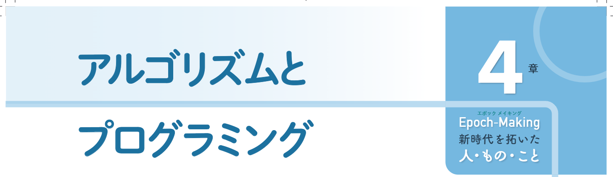
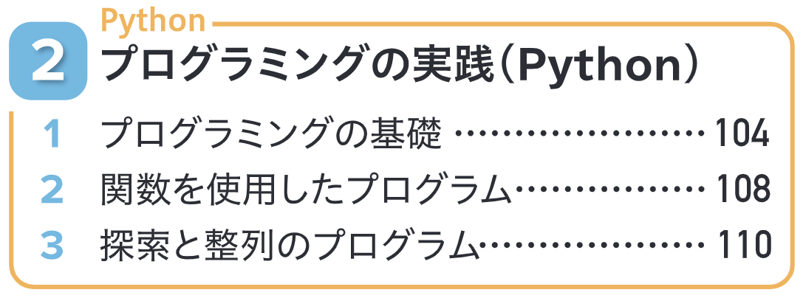
1
Notes:
教科書 p.104～p.113
【４章】 アルゴリズムとプログラミング
[２節] プログラミングの実践(Python)
[１] プログラミングの基礎
[２] 関数を使用したプログラム
[３] 探索と整列のプログラム

Slide 2
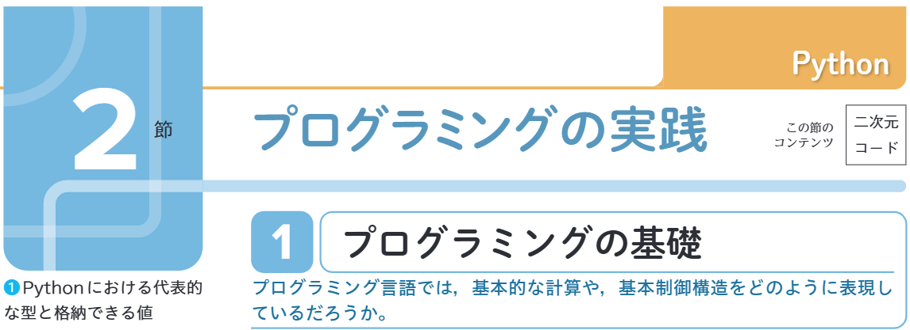
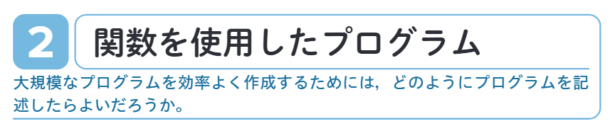
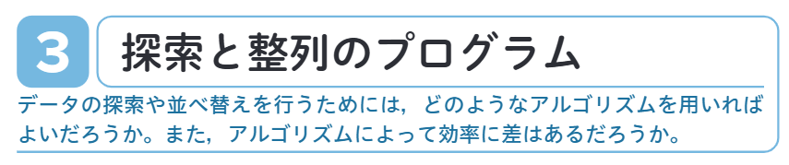
2
Notes:
４章２節では，プログラミング言語のPython(パイソン)を使用して，次の内容について学習する。
[１] プログラミングの基礎
[２] 関数をしようしたプログラム
[３] 探索と整列のプログラム

Slide 3
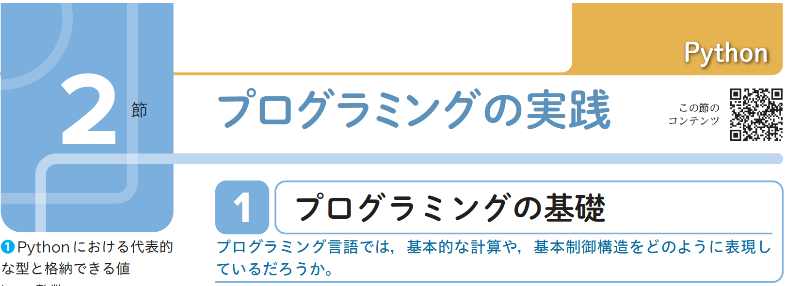
3
Notes:
[１] プログラミングの基礎
プログラミング言語では，基本的な計算や，基本制御構造をどのように表現しているだろうか。

Slide 4
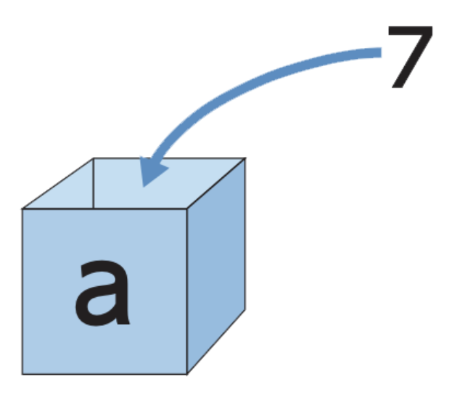
p.104
変数
メモリ上のデータ(値)を格納するための領域。
変数名
変数に付けた名前。
変数名：a
4
Notes:
【１】 変数を使用したプログラム p.104
「変数」とは，メモリ上のデータ(値)を格納するための領域のことをいい，
その領域に付けた名前を「変数名」という。
変数は値を格納する箱に例えられることが多い。
この例では，変数名は「a」である。

Slide 5
p.104
代入
変数に値を格納すること。
変数名：a
5
Notes:
変数に値を代入することを「代入」という。
この例では，変数aに，数値「7」を格納している。

Slide 6
p.104
Pythonでは，代入文によって
「変数の宣言」が実行される。
代入は＝(イコール)で指示する。
a = 7
6
Notes:
変数を使用するためには，変数名を宣言する必要がある。
Pythonでは，代入文によって「変数の宣言」が実行される。
代入は「＝(イコール)」で指示する。
プログラミング言語では，変数に値を格納し，計算などの処理に利用することが多い。

Slide 7
p.104
プログラミング言語によっては，
格納するデータの型も併せて宣言する
必要がある。
Pythonでは，変数にどのような型のデータも代入できるため，型を宣言する必要はない。
7
Notes:
プログラミング言語によっては，格納するデータの「型」も併せて宣言する必要がある。
Pythonでは，変数にどのような型のデータも代入できるため，型を宣言する必要はない。

Slide 8

p.104
型を宣言する必要はないが，
明示的に宣言することもできる。
Pythonにおける代表的な型と格納できる値
int | 整数
float | 実数
str | 文字列
変数にどのような値を
格納するかが明確になる。
コードを理解しやすくなる。
エラーを発見しやすくなる。
8
Notes:
（補足）
Pythonでは，型を宣言する必要はないが，明示的に宣言することもできる。
Pythonにおける代表的な型と格納できる値には，次のようなものがある。 (※ここは教科書記載 p.104❶)
・int(イント)型 整数を格納する
※integer(インテジャー)の略で，「整数」の意。
・float(フロート)型 実数を格納する
※コンピュータでは，小数部分を含む実数を「浮動小数点数(floating-point number)」で表すことが多い。
・「str(ストリング)型 文字列を格納する
※string(ストリング)の略で，プログラミングにおいては，「文字列」の意。
一般には，ひもや糸，数珠つなぎになったもの，一連，ひと続き，1 列などの意。
型を宣言することで，変数がどのような値を格納するかが明確になり，コードを理解しやすくなる。
また，型に関するエラーを早期に発見でき，デバックが容易になる。

Slide 9
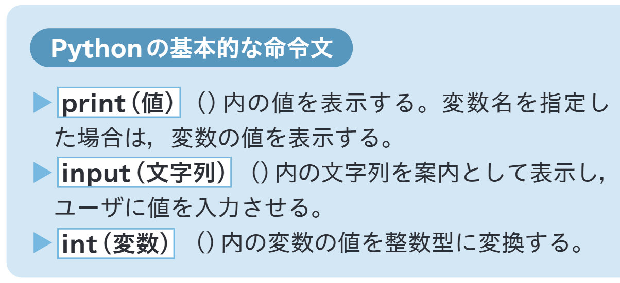
p.104
9
Notes:
Pythonの基本的な命令文には，次のようなものがある。

Slide 10
p.104
()内の値を表示する。
変数名を指定した場合は，
変数の値を表示する。
10
Notes:
・print(プリント)は，()内の値を表示するときに使用する。
・()に変数名を指定した場合は，変数に格納されている値を表示する。

Slide 11
p.104
()内の文字列を案内として表示し，
ユーザに値を入力させる。
11
Notes:
・input(インプット) は，()内の文字列を案内として表示し，ユーザに値を入力させるときに使用する。

Slide 12
p.104
()内の変数の値を整数型に変換する。
12
Notes:
・int(イント) は，()内の変数の値を整数に変換するときに使用する。

Slide 13
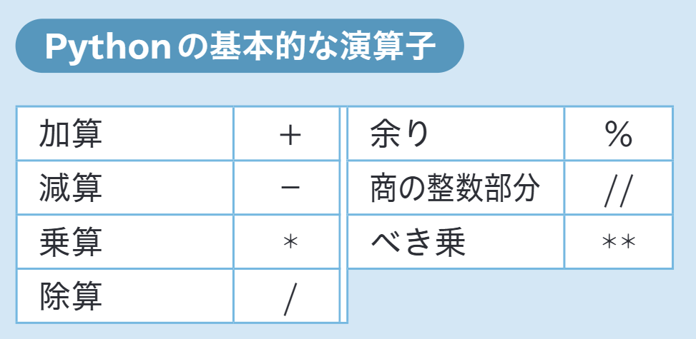
p.104
13
Notes:
Pythonの基本的な演算子には，次のようなものがある。
・加算 +(プラス)
・減算 -(マイナス)
・乗算 *(アスタリスク)
・除算 /（スラッシュ）
・余り %（パーセント）
・商の整数部分 //
・べき乗 **
数学で用いられる演算子とは異なるものもあるため，注意する。

Slide 14
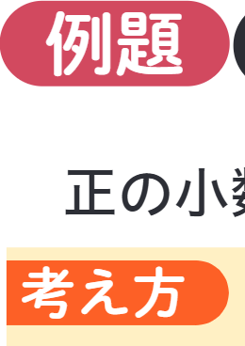

p.104
ユーザが入力した二つの整数を加算し，
結果を表示するプログラムを作成して
みよう。
❶｜二つの値を加算するプログラム
14
Notes:
【例題１】二つの値を加算するプログラム
ユーザが入力した二つの整数を加算し，結果を表示するプログラムを作成してみよう。
アニメーションコンテンツ
https://api01-platform.stream.co.jp/apiservice/plt3/NDU1MQ%3d%3d%23NTc5NA%3d%3d%23280%23168%230%2333E6209A7400%23MDoyOjc6YTpmOzEwOzEwOzEw%23

Slide 15
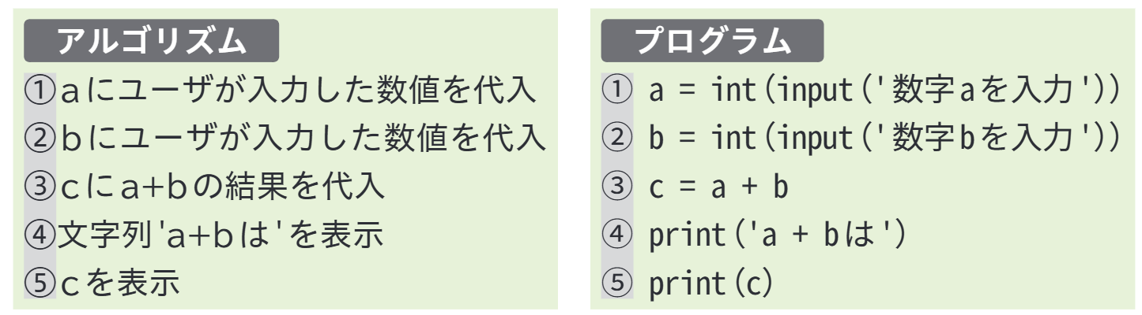
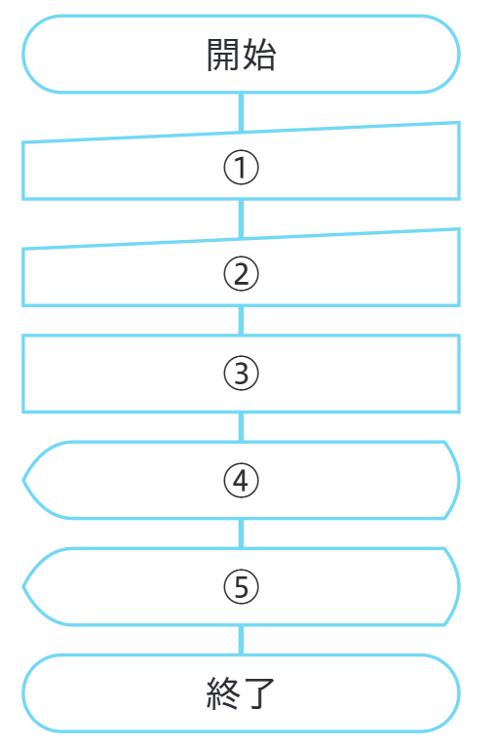
15
Notes:
まずは，フローチャートを見ながら，アルゴリズムを考えてみよう。

Slide 16
16
Notes:
①変数aに，ユーザが入力した値を代入する。

Slide 17
17
Notes:
②変数bに，ユーザが入力した値を代入する。

Slide 18
18
Notes:
③変数cに，変数aと変数bの値を加算した結果を代入する。

Slide 19
19
Notes:
④「a+bは」という文字を表示する。

Slide 20
20
Notes:
⑤変数cの値を表示する。

Slide 21

p.104
Pythonにおけるコードの記述方法
・基本的に「半角英数字」モードで入力
する。
・文字列やコメントを入力するとき等，
必要に応じ「ひらがな(全角)」モード
に切り替える。
[半角/全角]キーを
使用して切り替える。
21
Notes:
(補足)
Pythonにおいては，次の点に気を付けてコードを記述する。
・基本的に「半角英数字」モードで入力する。
・文字列やコメントを入力するとき等，必要に応じて「ひらがな(全角)」モードに切り替える。
・入力モードの切り替えには，[半角/全角]キーを使用する。

Slide 22
p.104
Pythonにおけるコードの記述方法
・演算子の前後に空白(半角スペース)を
入れる。
・,(カンマ)，:(コロン)，;(セミコロン)
の後に空白(半角スペース)を入れる。
・インデントを適切に使用する。
教科書では，
半角スペース二つ
22
Notes:
(補足)
・演算子の前後に空白(半角スペース)を入れる。
・,(カンマ)，:(コロン)，;(セミコロン)の後ろに空白(半角スペース)を入れる。
・インデント(字下げ)を適切に使用する。
インデントについて
・Pythonのコーディング規約である「PEP8(Python Enhancement Proposal8)」においては，インデントは半角スペース四つとされている。
・教科書は半角スペース二つで記述している。
・半角スペース四つまたは二つどちらでもよいが，そのコードの中で統一しなければならない。

Slide 23
23
Notes:
次に，アルゴリズムに対応するプログラムを考え，記述してみよう。

Slide 24
24
Notes:
①と②のコードを考える。
①と②では，それぞれ
・「ユーザに値を入力」させ，
・その値を「数値(整数)」に変換した上で,
・変数に「代入」する。

Slide 25
p.104
ユーザが入力した数値は，文字として
扱われるので,int()を使用して整数型
に変換する。
25
Notes:
【考え方】
・ユーザに値を入力させるためには，「input()」を使用する。
・input()を利用して取得した値は，「文字列」として扱われる。
(問い)
・値が文字列のままでは，加算の処理を行うことができない。
・値を数値(整数)に変換するためにはどうすればよいだろうか。

Slide 26
p.104
ユーザが入力した数値は，文字として
扱われるので,int()を使用して整数型
に変換する。
26
Notes:
(答え)
・int()を使用して，文字列を数値(整数)に変換する。

Slide 27
p.104
＋
▷文字列の扱い
Pythonでは，文字列を
’(シングルコーテーション)か，
”(ダブルコーテーション)で
囲って表す。
α
27
Notes:
【＋α】文字列の扱い
・input()を使用するときに，案内として「文字列」を入力する。
・Pythonでは，文字列を「’(シングルコーテーション)」か，「”(ダブルコーテーション)」で囲って表す。

Slide 28
int()を使用して
整数に変換する。
28
Notes:
①と②のコードは，図のように記述することができる。
・「input()」を使用してユーザに入力させた値を，
・「int()」で整数に変換し，
・変数に代入する。
・代入は「=」で指示する。

Slide 29
29
Notes:
③のコードを考える。
・変数cに，変数aと変数bの値を加算した結果を代入する。

Slide 30
30
Notes:
③のコードは，図のように記述することができる。
・変数cに，a + b の値を代入する。

Slide 31
31
Notes:
④と⑤のコードを考える。
・④では，「a+bは」という文字を表示する。
・⑤では，変数cの値を表示する。

Slide 32
32
Notes:
④と⑤のコードは，図のように記述することができる。
・④と⑤ともに，「print()」を使用して値を表示する。
・④では，表示する内容が文字列であるため，「’」で囲む。

Slide 33
33
Notes:
例題１は，①から⑤の処理を順番に実行する「順次構造」のプログラムである。

Slide 34
34
Notes:
アルゴリズムに対応するプログラムは，図のようになる。

Slide 35
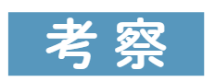
p.104
print文に「’’」で囲んだ文字を書くと
そのまま表示される。
変数名を書くと
その値が表示される。
35
Notes:
【考察】
・④のように，print文に「’’」で囲んだ文字を書くとそのまま表示される。
・一方，⑤のように，変数名を書くとその値が表示される。

Slide 36
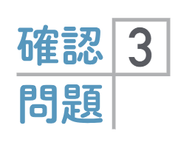
p.104
1
減算，乗算，除算の結果も表示される
ように，例題１のプログラムを変更
してみよう。
36
Notes:
【確認問題１】 p.104
減算，乗算，除算の結果も表示されるように，例題１のプログラムを変更してみよう。

Slide 37

p.104
① ② ③ ④ ⑤ ⑥ ⑦ ⑧ | a = int(input('数字aを入力')) b = int(input('数字bを入力')) c = a + b print('a+bは') print(c) c = a - b print('a-bは') print(c) | ⑨ ⑩ ⑪ ⑫ ⑬ ⑭ | c = a * b print('a×bは') print(c) c = a / b print('a÷bは') print(c)
37
Notes:
【解答例】

Slide 38
p.105
制御文
プログラムの流れを制御する命令文。
順次，分岐，制御の三つの基本制御構造をプログラムで表現するために制御文が用意されている。
38
Notes:
【２】分岐構造を使用したプログラム p.105
プログラムの流れを制御する命令文を「制御文」という。
１節で学習した，アルゴリズムの順次，分岐，制御の三つの基本制御構造をプログラムで表現するために，プログラミング言語には，プログラムの流れを制御する制御文が用意されている。

Slide 39
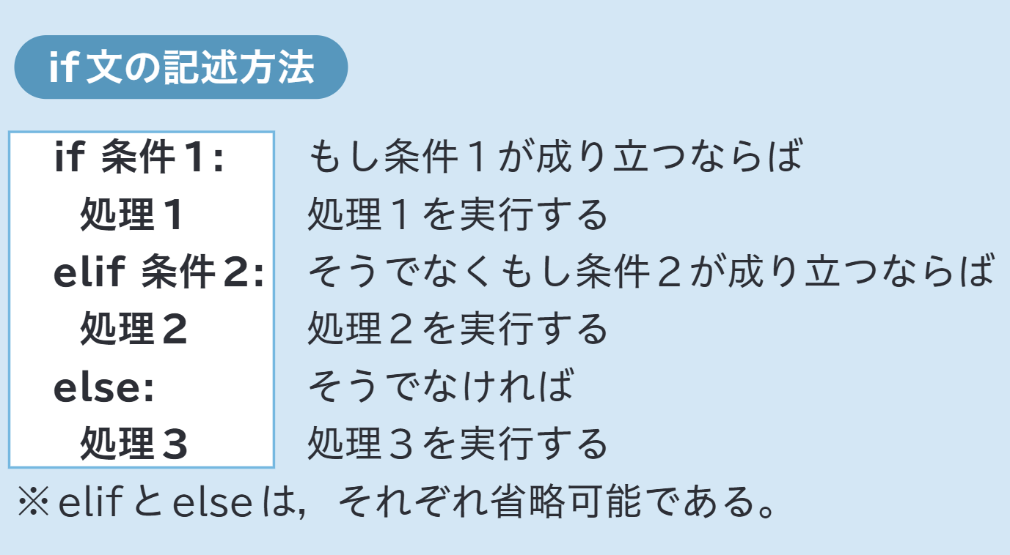
p.105
39
Notes:
ここでは，「分岐構造」を使用したプログラムを扱う。
「if(イフ)文」を使用することで，条件が成り立つ場合(真)と，成り立たない場合(偽)で処理の流れを分岐させ，それぞれ異なる処理を実行させることができる。
この例では，
・もし「条件１」が成り立つなら，「処理１」を実行し，
・そうでなくもし「条件２」が成り立つなら，「処理２」を実行し，
・そうでなければ「処理３」を実行する
ことになる。
elif(エルエフ)とelse(エルス)は，それぞれ省略可能である。
・「ifのみ」の場合は，条件が成り立つとき(真の場合)に指定した処理が実行され，成り立たないとき(偽の場合)は何もしない。
・「if…else…」の場合は，elseのコードブロックに，条件が成り立たないとき(偽の場合)の処理を指定する。

Slide 40
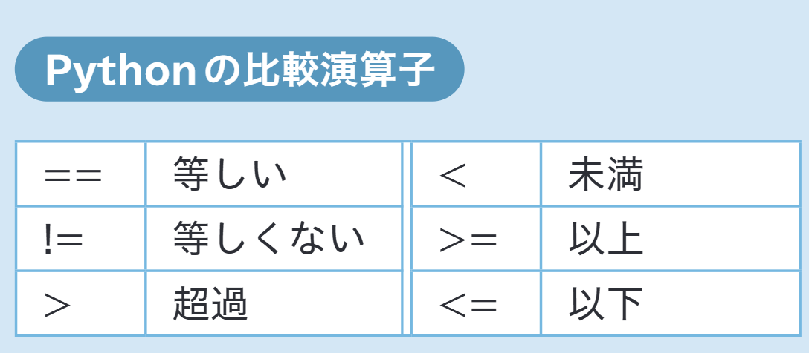
p.105
40
Notes:
if文の条件は，比較演算子を用いた論理式で指定する。
Pythonの比較演算子には，次のようなものがある。
・等しい ==
・等しくない !=
・超過 >(大なり)
・未満 <(小なり)
・以上 >=(大なりイコール)
・以下 <=(小なりイコール)
これまでに学習したように，Pythonでは，代入を指示するときに「=」を使用する。
等しいことを表す比較演算子は「==」であるため，注意する。
比較演算子は，次に学習する反復構造の制御文である「while(ホワイル)文」で条件を指定するときにも使用する。

Slide 41
p.105
ユーザが入力した整数が，偶数か奇数，
もしくはゼロか判定するプログラムを
作成してみよう。
結果を「偶数」,「奇数」,「ゼロ」の
ように表示すること。
❷｜偶数か奇数か判定するプログラム
41
Notes:
【例題２】偶数か奇数か判定するプログラム
ユーザが入力した整数が，偶数か奇数，もしくはゼロか判定するプログラムを作成してみよう。
結果を「偶数」，「奇数」，「ゼロ」のように表示させよう。
アニメーションコンテンツ
https://api01-platform.stream.co.jp/apiservice/plt3/NDU1MQ%3d%3d%23NTc5Mw%3d%3d%23280%23168%230%2333E6209A7400%23MDoyOjc6YTpmOzEwOzEwOzEw%23

Slide 42
p.105
分岐構造の制御文であるif文を使用
する。
偶数かどかは，２で割った余りがゼロ
かどうかで判定する。
42
Notes:
【考え方】
(問い)
・ユーザが入力した値によって，処理の流れを分岐させ，それぞれ異なる処理を実行するにはどうしたらよいだろうか。
・値が偶数か奇数かは，どのように判定すればよいだろうか。

Slide 43
p.105
分岐構造の制御文であるif文を使用
する。
偶数かどかは，２で割った余りがゼロ
かどうかで判定する。
43
Notes:
【考え方】
(答え)
・「if文」を使用することで，処理の流れを分岐させ，それぞれ異なる処理を実行することができる。
・ユーザが入力した値を２で割った余りがゼロかどうかで，偶数か奇数かを判定することができる。

Slide 44
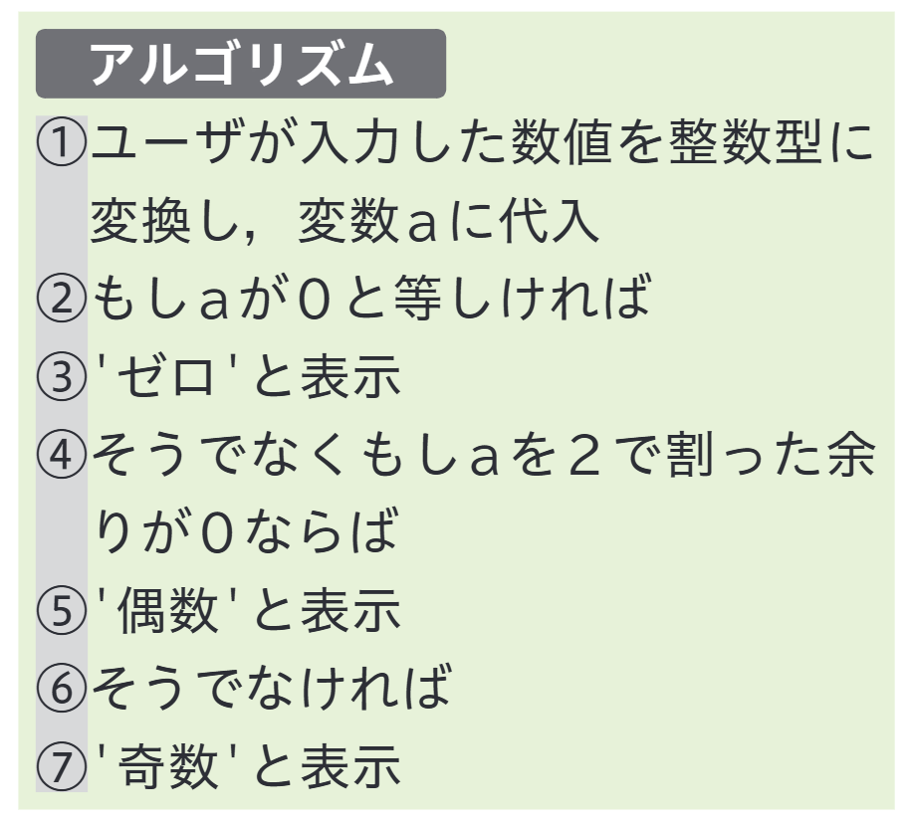
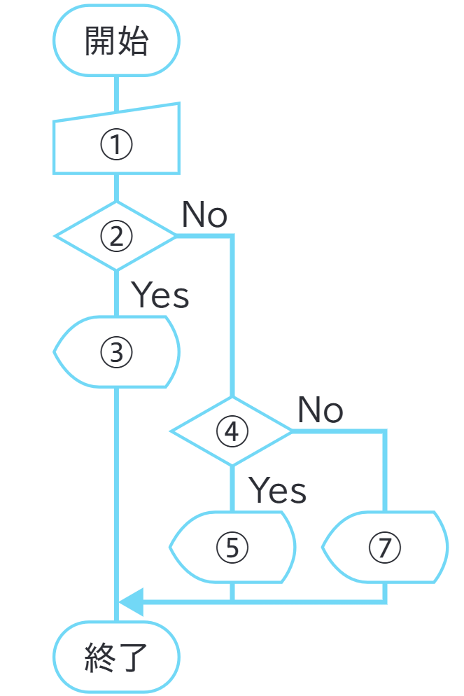
44
Notes:
まずは，フローチャートを見ながら，アルゴリズムを考えてみよう。

Slide 45
45
Notes:
①ユーザが入力した数字を，整数に変換し，変数aに代入する。

Slide 46
46
Notes:
②条件１：変数aの値が0と等しい

Slide 47
47
Notes:
③処理１：「ゼロ」という文字を表示する。

Slide 48
48
Notes:
④条件２：変数aの値を2で割った余りが0

Slide 49
49
Notes:
⑤処理２：「偶数」という文字を表示する。

Slide 50
50
Notes:
⑦処理：「奇数」という文字を表示する。
(問い)
このアルゴリズムの分岐構造を，if文の記述方法と照らし合わせるとどうなるだろうか。

Slide 51
51
Notes:
(答え)
if文の記述方法と照らし合わせると，次のようになる。
・② if 条件１:
・③ 処理１
・④ elif 条件２:
・⑤ 処理２
・⑥ else:
・⑦ 処理３

Slide 52
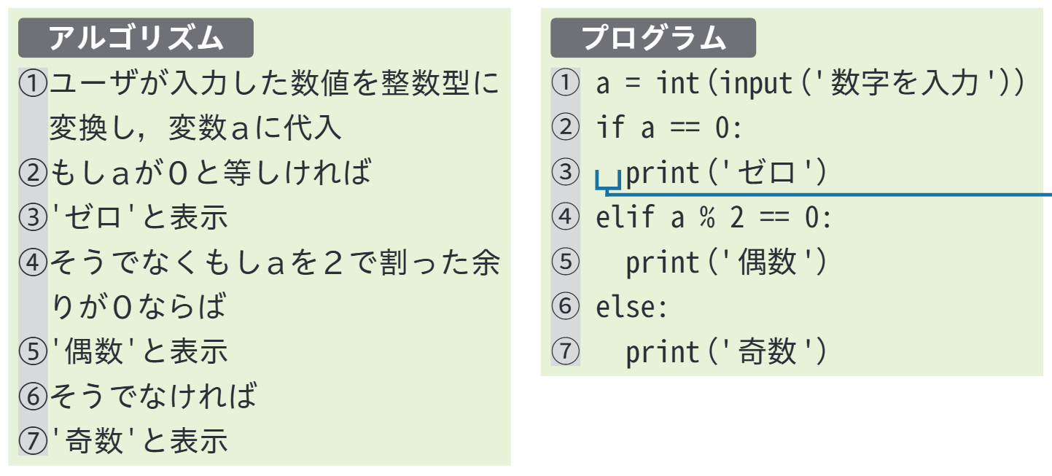
52
Notes:
次に，アルゴリズムに対応するプログラムを考え，記述してみよう。

Slide 53
53
Notes:
①のコードは，図のように記述することができる。
・「input()」を使用してユーザに入力させた値を，
・「int()」で整数に変換し，
・変数に代入する。
・代入は「=」で指示する。

Slide 54
54
Notes:
②以降は，if文を使用した選択構造になるよう，コードを記述していく。
・②は，「一つ目の条件」である。
・等しいことは「==」で表す。

Slide 55
このような字下げを
インデントという。
55
Notes:
③は，条件が成り立つ場合の「処理」である。
・行頭のような字下げを「インデント」という。

Slide 56
:(コロン)とインデントによって処理のまとまりを
指定する。
処理のまとまりを
コードブロックという。
56
Notes:
・Pythonでは，「:(コロン)」と「インデント」によって処理のまとまりを指定する。
この処理のまとまりを「コードブロック」という。

Slide 57
条件１が成り立つ場合に
実行するコードブロック
57
Notes:
・③は，条件１が成り立つ場合に実行するコードブロックである。

Slide 58
条件２が成り立つ場合に
実行するコードブロック
58
Notes:
・⑤は，条件２が成り立つ場合に実行するコードブロックである。

Slide 59
条件２が成り立たない場合に
実行するコードブロック
条件２が成り立たない場合に
実行するコードブロック
59
Notes:
・⑦は，条件２が成り立たない場合に実行するコードブロックである。

Slide 60
60

Slide 61
61
Notes:
アルゴリズムに対応するプログラムは，図のようになる。

Slide 62
p.104
分岐構造を活用するためには，
比較演算子を適切に使用する必要がある。
62
Notes:
【考察】
分岐構造を活用するためには，比較演算子を適切に使用する必要がある。
・この例題では，②と③において，「等しい」ことを表すために「==」が使用されている。

Slide 63
p.105
2
ユーザが入力した数値が，３の倍数か，
５の倍数か，３と５の倍数であるか，
それ以外の数であるか判定し，その
結果を「３の倍数です」のように表示
するプログラムを作成してみよう。
63
Notes:
【確認問題２】 p.105
ユーザが入力した数値が，３の倍数か，５の倍数か，３と５の倍数であるか，それ以外の数であるか判定し，
その結果を「３の倍数です」のように表示するプログラムを作成してみよう。

Slide 64
p.105
① ② ③ ④ ⑤ ⑥ ⑦ ⑧ ⑨ | a = int(input('数字を入力')) if a % 15 == 0: print('3と5の倍数です') elif a % 3 == 0: print('3の倍数です') elif a % 5 == 0: print('5の倍数です') else: print('３の倍数でも5の倍数でもありません')
64
Notes:
【解答例】

Slide 65
p.106
for文
繰り返しの回数があらかじめ定まって
いる場合に適している。
65
Notes:
【３】反復構造を使用したプログラム p.106
ここでは，反復構造の制御文である「for文」と「while文」を使用したプログラムを扱う。
・for文やwhile文では，判定条件が満たされている(真)間，処理を繰り返し実行させることができる。
・for文は，「繰り返しの回数があらかじめ定まっている」場合に適している。

Slide 66
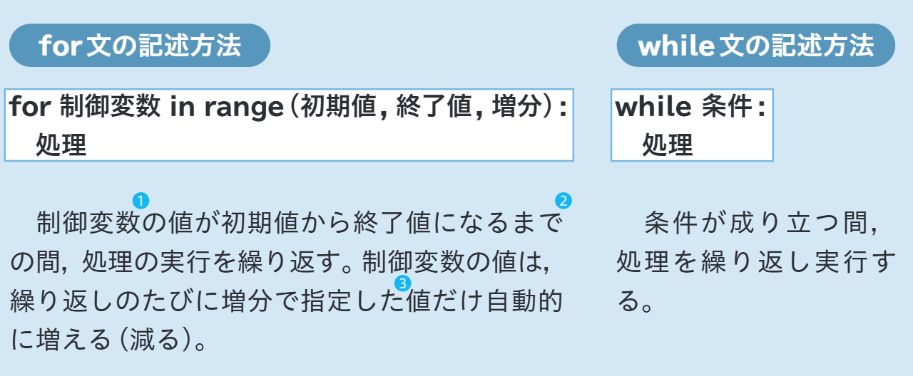
p.106
終了値は含まれない
ため注意する。
制御変数の値が初期値から終了値になるまでの間，
処理の実行を繰り返す。
制御変数の値は，繰り返しのたびに増分で指定した
値だけ自動的に増える（減る）。
66
Notes:
for文は，図のように記述する。
・「制御変数」の値が「初期値」から「終了値」になるまでの間，処理の実行を繰り返す。
・制御変数の値は，繰り返しのたびに「増分」で指定した値だけ自動的に増える(減る)。

Slide 67
p.106
rangeの記述方法
range()は，指定した範囲の連続した
整数を生成する。
range(初期値, 終了値, 増分)
範囲の開始値 範囲の終了値 増減幅
デフォルト：０
省略可能
終了値は生成されるデータに含まれない
デフォルト：１
省略可能
67
Notes:
(補足)
range()は，指定した範囲の連続した整数を生成する。
・初期値は，範囲の「開始値」である。デフォルトは１で，省略が可能である。
・終了値は，範囲の「終了値」である。生成されるデータに終了値は含まれないため注意が必要である。
・増分は，「増減幅」である。負の数を指定することで，降順にデータを生成することができる。

Slide 68
p.106
rangeのサンプルコードと生成されるオブジェクト
サンプルコード | オブジェクト
range(9) | 0 1 2 3 4 5 6 7 8
range(0, 5) | 0 1 2 3 4
range(1, 10, 2) | 1 3 5 7 9
range(5, 0, -1) | 5 4 3 2 1
range(10, 1, -2) | 10 8 6 4 2
68
Notes:
(補足)
range()を使用して，図のようなオブジェクトを生成することができる。

Slide 69
p.106
while文
繰り返しの回数が定まっていない場合に適している。
69
Notes:
・while文は，「繰り返しの回数が定まっていない」場合に適している。

Slide 70
p.106
条件が成り立つ間，処理を繰り返し実行する。
70
Notes:
while文は次のように記述する。
・「条件」が成り立つ間，「処理」を繰り返し実行する。

Slide 71
p.106
●｜任意の九九の段を表示するプログラム
入力した数字に対し，１から９までの
数をかけた結果を順に表示する
プログラムを作成してみよう。
3-1
71
Notes:
【例題3-1】任意の九九の段を表示するプログラム p106
入力した数字に対し，１から９までの数をかけた結果を順に表示するプログラムを作成してみよう。
アニメーションコンテンツ
https://api01-platform.stream.co.jp/apiservice/plt3/NDU1MQ%3d%3d%23NTc5Nw%3d%3d%23280%23168%230%2333E6209A7400%23MDoyOjc6YTpmOzEwOzEwOzEw%23

Slide 72
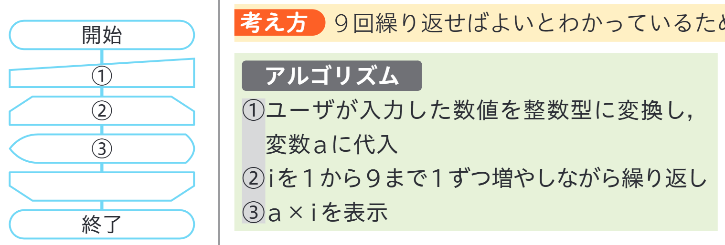
72
Notes:
まずは，フローチャートを見ながら，アルゴリズムを考えてみよう。

Slide 73
73
Notes:
①ユーザが入力した数値を整数に変換し，変数ａに代入する。

Slide 74
74
Notes:
②変数iを１から９まで１ずつ増やしながら③の処理を繰り返す。

Slide 75
75
Notes:
③繰り返す処理：a×iを表示する。

Slide 76
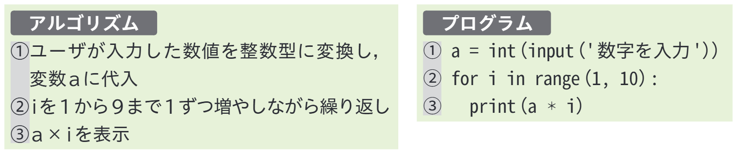
76
Notes:
次に，アルゴリズムに対応するプログラムを考え，記述してみよう。

Slide 77
p.106
９回繰り返せばよいとわかっている
ため，for文を使用する。
77
Notes:
【考え方】
(問い)
反復構造の制御文にはfor文とwhile文がある。
この例題では，どちらを使用すればよいだろうか。

Slide 78
p.106
９回繰り返せばよいとわかっている
ため，for文を使用する。
78
Notes:
【考え方】
(答え)
入力した数字に対して，１から９までの数をかけるため，同じ処理を９回繰り返せばよい。
この例題では，繰り返しの回数が「９回」とわかっているため，「for文」を使用する。

Slide 79
79
Notes:
アルゴリズムに対応するプログラムは，図のようになる。
①のコード
・①は，これまでに学習した，ユーザが入植した値を，整数に変換し，値を変数に代入するコードである。

Slide 80
range()を使用して
１から９を生成する。
終了値は含まれないため10とする。
80
Notes:
②と③のコード
・②の「range(1, 10)」は，１から９までの整数を生成するコードである。
具体的には，１から10の範囲で，増分を１とした整数を生成する。
終了値は含まれないため，１から９となる。

Slide 81
p.106
●｜パスワードを確認するプログラム
正しいパスワード(Joho1とする)を
ユーザが入力するまで，入力させ
続けるプログラムを作成してみよう。
3-2
81
Notes:
【例題3-2】パスワードを確認するプログラム p.106
正しいパスワード(Joho1とする)をユーザが入力するまで，入力させ続けるプログラムを作成してみよう。
アニメーションコンテンツ
https://api01-platform.stream.co.jp/apiservice/plt3/NDU1MQ%3d%3d%23NTc5OA%3d%3d%23280%23168%230%2333E6209A7400%23MDoyOjc6YTpmOzEwOzEwOzEw%23

Slide 82
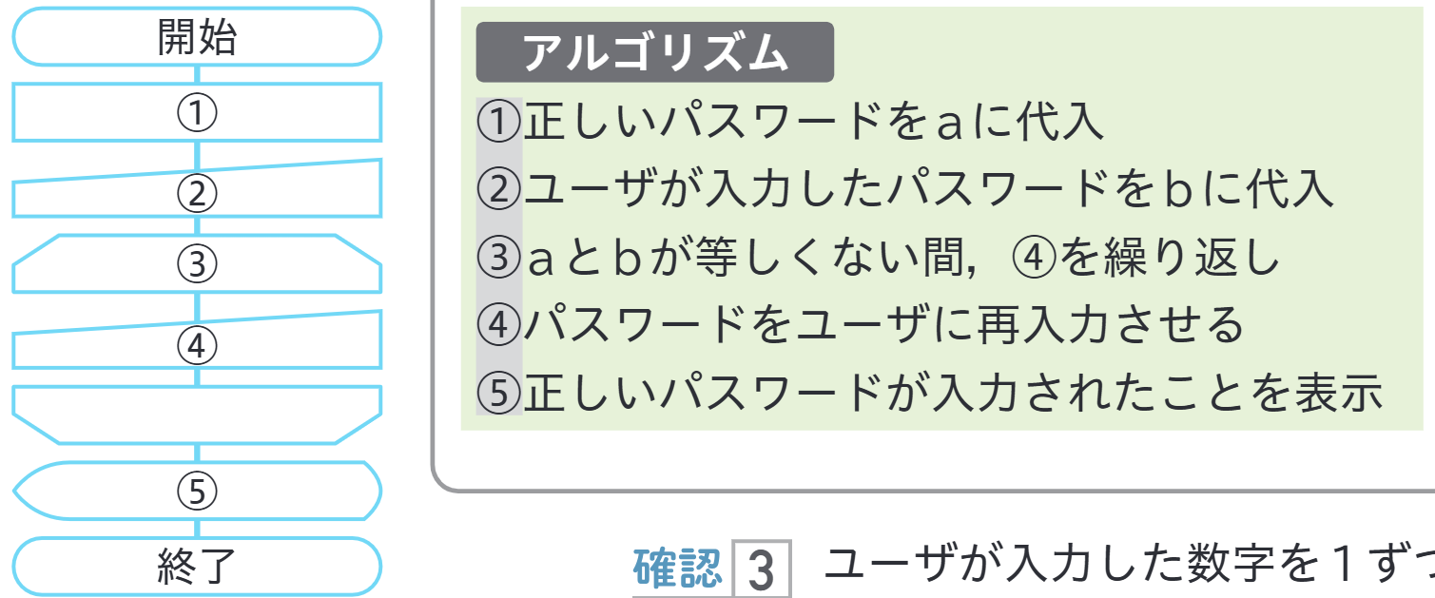
82
Notes:
まずは，フローチャートを見ながら，アルゴリズムを考えてみよう。

Slide 83
83
Notes:
①正しいパスワードを，変数aに代入する。

Slide 84
84
Notes:
②ユーザが入力したパスワードを，変数bに代入する。

Slide 85
85
Notes:
③変数aと変数bが等しくない間，④の処理を繰り返す。

Slide 86
86
Notes:
④パスワードをユーザに再入力させる。（繰り返し処理）

Slide 87
87
Notes:
⑤正しいパスワードが入力されたことを文字で表示する。

Slide 88
p.106
ユーザが何回目で正しいパスワードを
入力するかはわからないため，
while文を使用する。
88
Notes:
【考え方】
ユーザが何回目で正しいパスワードを入力するかはわからないため，while文を使用する。

Slide 89
p.106
ユーザが何回目で正しいパスワードを
入力するかはわからないため，
while文を使用する。
89
Notes:
【考え方】
ユーザが何回目で正しいパスワードを入力するかはわからないため，while文を使用する。
(問い)
このアルゴリズム反復構造を，while文の記述方法と照らし合わせるとどうなるだろうか。

Slide 90
90
Notes:
(答え)
・③が「条件」，
・④が「処理」である。

Slide 91
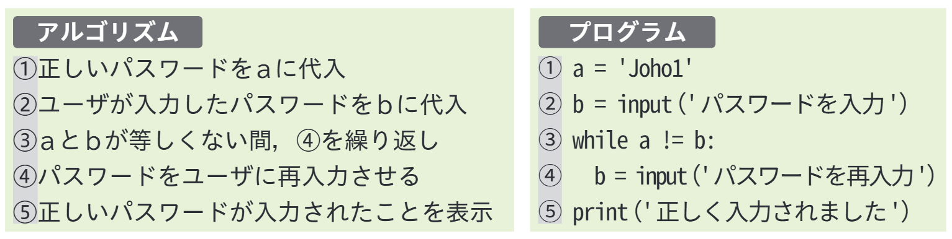
91
Notes:
次に，アルゴリズムに対応するプログラムを考え，記述してみよう。

Slide 92
92
Notes:
①と②のコード
・①は，正しいパスワードを代入するコードである。
・②は，input()を使用して，ユーザに値を入力させるコードである。
・①と②ともに，文字列の部分は「’」で囲む必要がある。

Slide 93
93
Notes:
③と④のコード
・③は「条件」である。
等しくないことを表すために「!=」が使用されている。
・④は「処理」である。
input()を使用して，ユーザに再度パスワードを入力させている。

Slide 94
94
Notes:
③と④のコード
・③は「条件」である。
等しくないことを表すために「!=」が使用されている。
・④は「処理」である。
input()を使用して，ユーザに再度パスワードを入力させている。

Slide 95
95
Notes:
アルゴリズムに対応するプログラムは，図のようになる。

Slide 96
p.106
3
ユーザが入力した数字を１ずつ０まで
カウントダウンするプログラムを作成
してみよう。
例えば，10が入力されたら，９から０
まで順に表示されるようにすること。
96
Notes:
【確認問題３】 p.106
ユーザが入力した数字を１ずつ０までカウントダウンするプログラムを作成してみよう。
例えば，10が入力されたら，９から０まで順に表示されるようにすること。

Slide 97
p.106
① ② ③ | a = int(input('数字を入力')) for i in range(0, a): print(a – i - 1)
97
Notes:
【解答例】

Slide 98
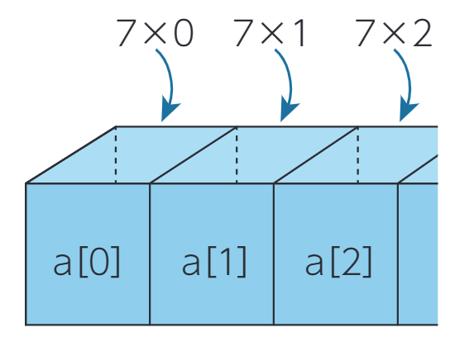
p.107
配列
複数のデータをまとめて扱えるようにし，
全体に対して一つの名前を付けたもの。
配列名：a
98
Notes:
【４】配列 p.107
複数のデータをまとめて扱えるようにし，全体に対して一つの名前を付けたものを「配列」という。
この例では，「配列a」である。

Slide 99
p.107
要素
配列の一つひとつのデータを格納する領域。
要素
３
４
５
99
Notes:
配列の一つひとつのデータを格納する領域を「要素」という。
ここでは，配列に格納されている値「3, 4, 5」が要素である。

Slide 100
p.107
要素
配列の一つひとつのデータを格納する領域。
添字(インデックス)
配列の要素を指定する番号。
要素
３
４
５
添字
100
Notes:
配列の要素を指定するための番号を「添字(そえじ)」という。
ここでは，[](角括弧)内の「0, 1, 2」が添字である。

Slide 101
p.107
Pythonでは，添字は０から始まる。
プログラミング言語によって添字が
０から始まるものと１から始まるものが
あるため，注意する。
３
４
５
添字
101
Notes:
Pythonでは，添字は「0」から始まる。
プログラミング言語によって添字が「0」から始まるものと「1」から始まるものがあるため，注意する。

Slide 102
p.107
Pythonでは，リストと呼ばれる機能が配列に該当する。
３
４
５
102
Notes:
Pythonでは，「リスト」と呼ばれる機能が配列に該当する。

Slide 103
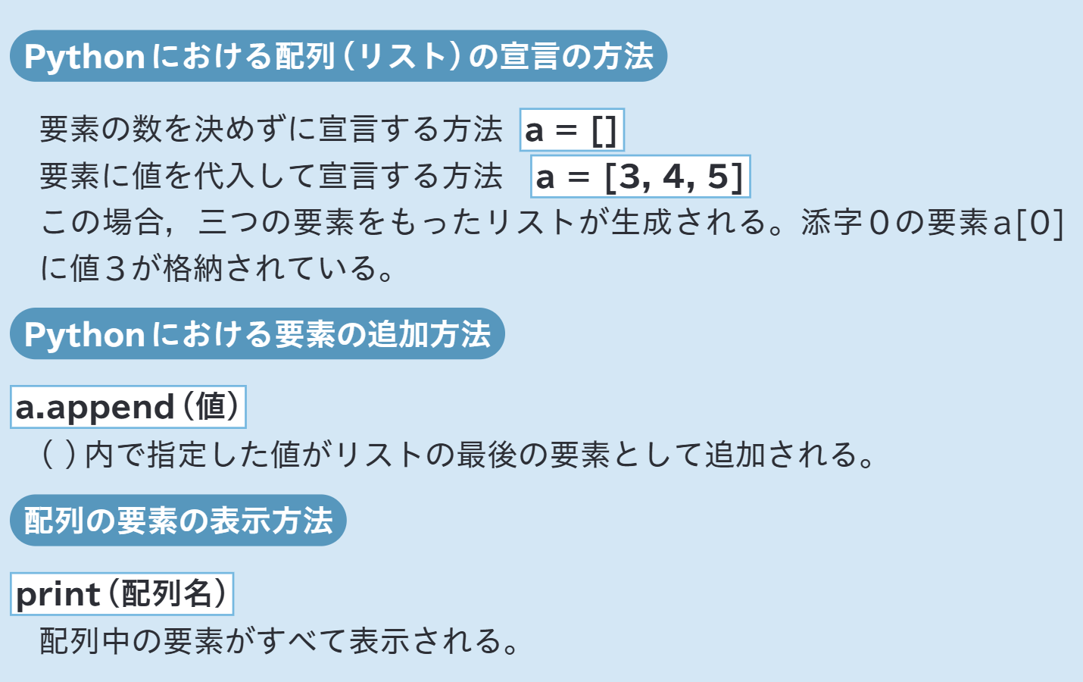
p.107
103
Notes:
配列の宣言は，配列の作成と要素への代入の組み合わせで実現される。
Pythonにおける配列の宣言の方法には次のようなものがある。
・一つ目は，要素の数を決めずに宣言する方法である。
図のように，a=の後に[]を記述する。

Slide 104
p.107
３
４
５
104
Notes:
・二つ目は，要素に値を代入して宣言する方法である。
この例では，
・三つの要素をもったリストが生成される。
・a[0]には，値3が格納されている。

Slide 105
p.107
105
Notes:
Pythonのリスト(配列)に要素を追加するには，「append(アペンド)」を使用する。

Slide 106
p.107
既存の
リスト
追加したい要素
Pythonのappendは，
・要素をリストの最後にしか追加することができない。
・一度に複数の要素を追加することはできない。
106
Notes:
(補足)
・append()は，既存のリスト(配列)に要素を追加するためのものである。
・先頭に，要素を追加するリストを記述する。
Pythonのappendは，
・要素をリストの最後にしか追加することができない。
・また，一度に複数の要素を追加することはできない。

Slide 107
p.107
107
Notes:
・配列中の要素を表示するには，「print()」を使用する。

Slide 108
p.107
サンプルコード１ |  |  | 実行結果
1 2 | a = [3,4,5] print(a) |  | [3,4,5]
サンプルコード２ |  |  | 実行結果
1 2 3 | a = [3,4,5] a.append(6) print(a) |  | [3,4,5,6]
108
Notes:
(補足)
配列を使用したプログラムのサンプルコードである。

Slide 109
p.107
ユーザが指定した九九の段を
配列に格納するプログラム
ユーザが指定した九九の段を配列に
格納し，その後格納した値を表示する
プログラムを作成してみよう。
❹｜
109
Notes:
【例題４】ユーザが指定した九九の段を配列に格納するプログラム p.107
ユーザが指定した九九の段を配列に格納し，その後格納した値を表示するプログラムを作成してみよう。
アニメーションコンテンツ
https://api01-platform.stream.co.jp/apiservice/plt3/NDU1MQ%3d%3d%23NTgwMQ%3d%3d%23280%23168%230%2333E6209A7400%23MDoyOjc6YTpmOzEwOzEwOzEw%23

Slide 110
p.107
要素の数を指定せずに配列を宣言し，
要素を追加しながら九九のある段を
配列に格納する。
110
Notes:
【考え方】
要素の数を指定せずに配列を宣言し，要素を追加しながら九九のある段を配列に格納する。

Slide 111
p.107
わかりやすくするため，
添字０…指定された値×０
添字１…指定された値×１
の値が格納されるようにする。
111
Notes:
添字と格納される値の対応関係をわかりやすくするため，
・添字0には，指定された値×0
・添字1には，指定された値×1
の値が格納されるようにする。

Slide 112
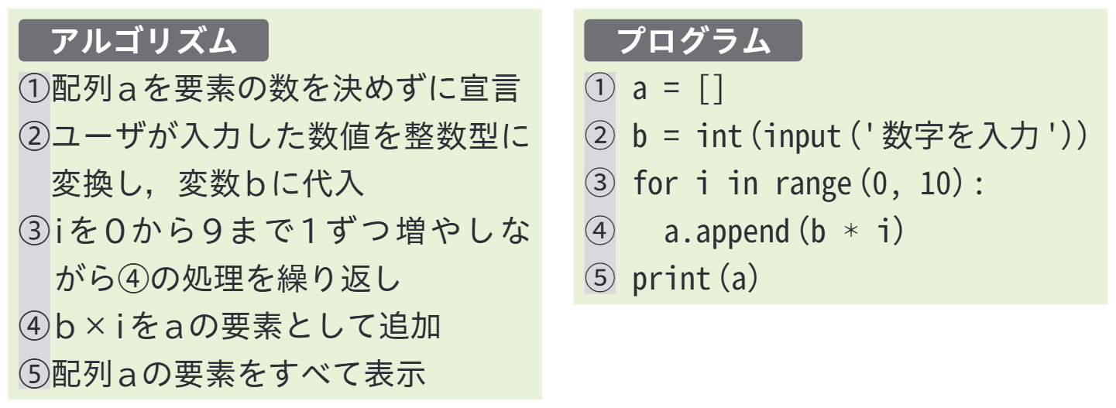
112
Notes:
まずは，フローチャートを見ながら，アルゴリズムを考えてみよう。

Slide 113
113
Notes:
①配列aを，要素の数を決めずに宣言する。

Slide 114
114
Notes:
②ユーザが入力した数値を整数型に変換し，変数bに代入する。

Slide 115
115
Notes:
③変数iの値を，0から9まで1ずつ増やしながら，④の処理を繰り返す。

Slide 116
116
Notes:
⑤変数b×変数iの値を，配列aの要素として追加する。

Slide 117
117
Notes:
⑤配列aの要素を，すべて表示する。

Slide 118
118
Notes:
次に，アルゴリズムに対応するプログラムを考え，記述してみよう。

Slide 119
119
Notes:
アルゴリズムに対応するプログラムは，図のようになる。

Slide 120
120

Slide 121
p.107
4
例題４のプログラムを実行すると，
添字０に格納されている値も表示され
てしまう。
121
Notes:
【確認問題４】 p.107
例題４のプログラムを実行すると，添字0に格納されている値も表示されてしまう。
(次のスライドに続く)

Slide 122
p.107
4
５行目以降を変更し，添字１から９
までに格納されている値を表示する
プログラムを作成してみよう。
122
Notes:
(前のスライドからの続き)
５行目以降を変更し，添字1から9までに格納されている値を表示するプログラムを作成してみよう。

Slide 123
p.107
① ② ③ ④ ⑤ ⑥ | a = [] b = int(input('数値を入力')) for i in range(0, 10): a.append(b*i) for i in range(1, 10): print(a[i])
123
Notes:
【解答例】

Slide 124
124
Notes:
［２］関数を使用したプログラム
大規模なプログラムを効率よく作成するためには，どのようにプログラムを記述したらよいだろうか。

Slide 125
p.108
プログラムの規模が大きくなると，
同じ処理を複数の箇所で行う必要が生じる
ことが多い。
・同じ処理が複数の箇所に記述してあると，
プログラムが長く読みにくい。
・修正やテストの手間が多くなる。
125
Notes:
【１】関数とは p.108
プログラムの規模が大きくなると，同じ処理を複数の箇所で行う必要が生じることが多い。
・同じ処理が複数の箇所に記述してあると，プログラムが長くなって読みにくくなる。
・それと同時に，修正やテストの手間が多くなる。

Slide 126
p.108
関数
何らかの操作を実行するコードの
ブロックに名前を付けたもの。
関数は引数を受け取って一連の処理を
実行し，戻り値を返す。
126
Notes:
そのためプログラミング言語には，その部分を抜き出してコードを別に記述することができる機能が用意されている。
抜き出してコードを記述した部分に名前を付けたものを「関数」と呼ぶ。
プログラミング言語によっては，関数のことを「プロシージャ」や「サブルーチン」と呼ぶものもある。
フローチャートでは，「定義済み処理」の記号(p.99)で記述する。
関数は，
・「引数(ひきすう)」を受け取って
・一連の処理を実行し，
・「戻り値」を返す。

Slide 127
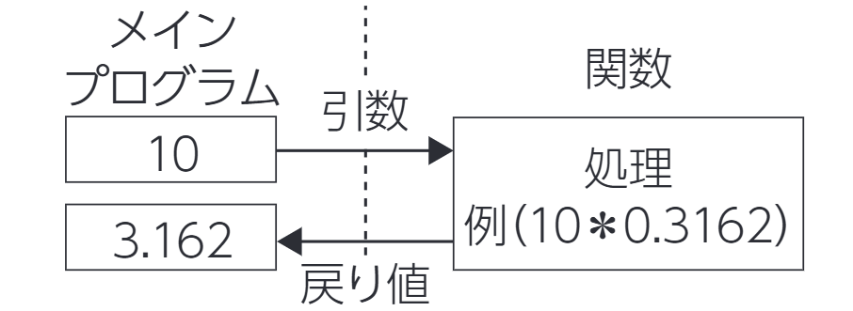
p.108
127
Notes:
具体的な関数の働き方は次のとおりである。
・関数は，メインプログラムから数値10を「引数」として受け取る。
・この例では，「10×0.3162」という処理が実行される。

Slide 128
p.108
128
Notes:
・その後，「戻り値」として数値3.162を返す。
数学で扱う関数は，引数，戻り値ともに数値であることが一般的であるが，もともとの関数の概念では，数値以外のもも引数，戻り値になり得る。
プログラミング言語で扱う関数は，数値以外の「文字列」などを引数や戻り値にすることができる。

Slide 129
p.108
自動販売機を関数を見立てた
ときの引数と戻り値
関数とは，受け取った引数をもとに
処理を行って結果を返すものなので，
清涼飲料水の自動販売機のような
機械も関数とみなすことができる。
❺｜
129
Notes:
【例題５】 p.108
関数とは，受け取った引数をもとに処理を行って結果を返すものである。
清涼飲料水の自動販売機のような機械も関数とみなすことができる。
(次のスライドに続く)

Slide 130
p.108
自動販売機を関数を見立てた
ときの引数と戻り値
この場合，引数と戻り値はそれぞれ
何にあたるか整理してみよう。
❺｜
130
Notes:
(前のスライドからの続き)
この場合，引数と戻り値はそれぞれ何にあたるか整理してみよう。

Slide 131
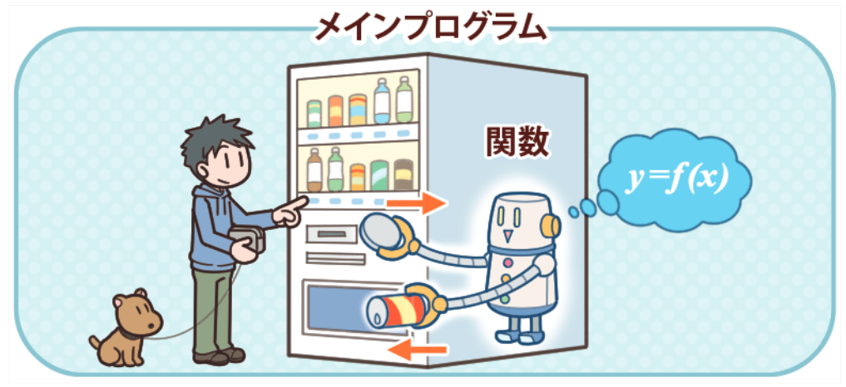
p.108
自動販売機を関数を見立てた
ときの引数と戻り値
❺｜
Notes:
例題５のイメージ図

Slide 132
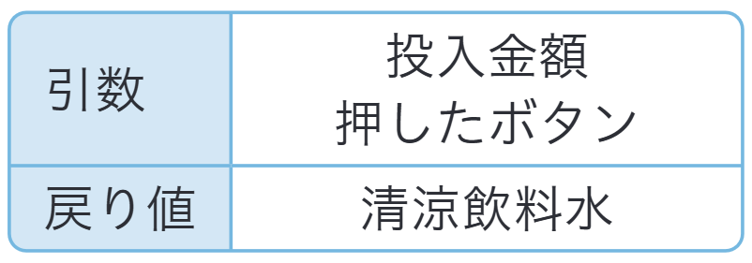
p.108
132
Notes:
【解答例】
・引数は，清涼飲料水を購入するために「投入した金額(投入金額)」や「押したボタン」
・戻り値は，自動販売機から出てきた「清涼飲料水」
である。

Slide 133
p.108
解答例以外にも，戻り値にはいろいろな
ケースが考えられる。
133
Notes:
(問い)
解答例以外に，どのようなケースが考えられるだろうか。

Slide 134
p.108
解答例以外にも，戻り値にはいろいろな
ケースが考えられる。
・釣銭が出てくる場合
・売り切れで清涼飲料水が出ない場合
134
Notes:
(答え)
・釣銭が出てくる場合
・売り切れで清涼飲料水が出ない場合
など，いろいろなケースが考えられる。
単純に見える自動販売機も，実際は複雑な関数であることがわかる。

Slide 135
p.108
あらかじめ用意されている関数
関数
任意に定義する「ユーザ定義関数」
135
Notes:
【２】関数の定義 p.108
プログラミング言語で使用できる関数は，
・プログラミング言語によってあらかじめ用意されている関数(「組み込み関数」や「標準関数」と呼ばれることもある) と
・プログラムの作成者が任意に定義する「ユーザ定義関数」 に分かれる。

Slide 136
p.108
Pythonにもあらかじめ多くの関数が
用意されており，いつでも使用できる。
・int()
・input()
・print()
・range() などがそうである。
136
Notes:
Pythonにもあらかじめ多くの関数が用意されており，いつでも使用できるようになっている。
これまでに学習した
・int()
・input()
・print()
・range()
などがそうである。

Slide 137
p.109
四捨五入の処理をする
ユーザ定義関数
正の小数を小数第１位で四捨五入する，
関数myroundを作成してみよう。
❻｜
137
Notes:
【例題６】 p.109
正の小数を小数第１位で四捨五入する，関数myroundを作成してみよう。
アニメーションコンテンツ
https://api01-platform.stream.co.jp/apiservice/plt3/NDU1MQ%3d%3d%23NTgwMg%3d%3d%23280%23168%230%2333E6209A7400%23MDoyOjc6YTpmOzEwOzEwOzEw%23

Slide 138
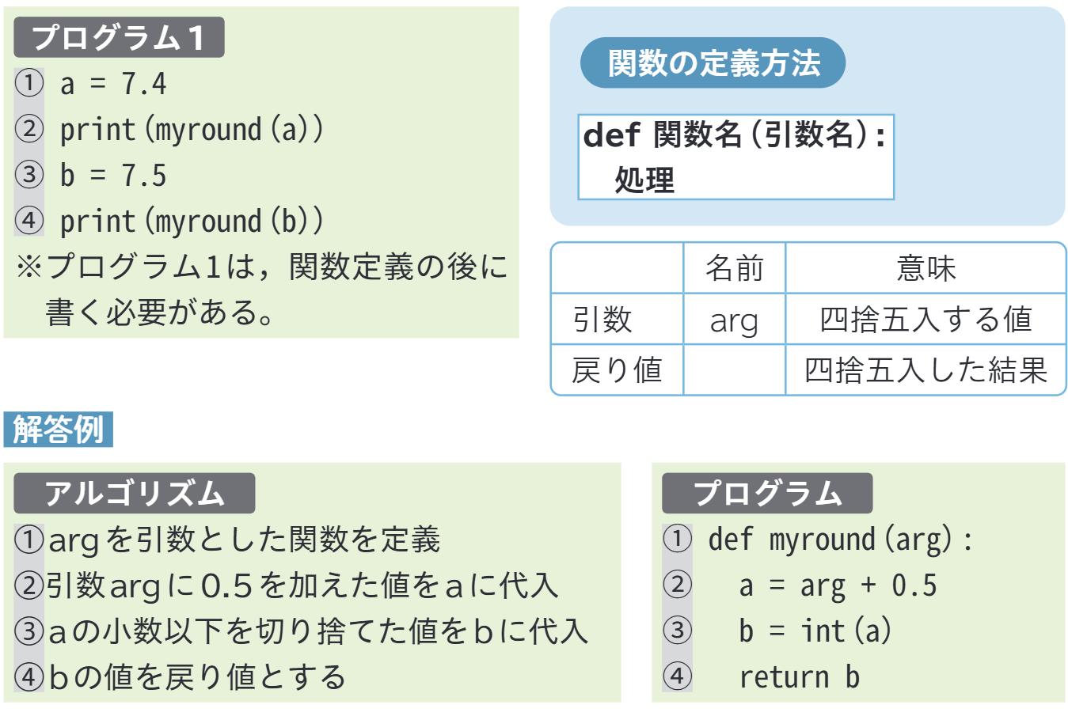
p.109
138
Notes:
ユーザが任意に関数を定義する方法は，図のとおりである。
Pythonでは，「def(デフ)」を使用する。
defの右隣に，「関数名」を記述する。
(補足)
・名前を付ける際は、Pythonの命名ルール(コーディング規約(PEP 8))に従い、「英小文字とアンダーバー(_)」のみ使用するのが望ましい。
・また，Pythonであらかじめ用意されている関数の名前を付けると処理内容が上書きされてしまうため，重複は避けるようにする。

Slide 139
p.109
関数の呼び出し方
def 関数名 (引数名) :
処理
return 戻り値
関数名()
定義
処理
139
Notes:
(補足)
基本的にプログラムは上から順番に実行されるため，先に定義をしてから，「関数の呼び出し」を行う。
関数の呼び出しは，「関数名()」の形で行う。

Slide 140
p.109
四捨五入は，四捨五入する値に0.5を
加えて小数点以下を切り捨てて求める。
140
Notes:
【考え方】
(問い)
もとの値に対し，どのような処理を実行すると四捨五入した値になるだろうか。

Slide 141
p.109
四捨五入は，四捨五入する値に0.5を
加えて小数点以下を切り捨てて求める。
141
Notes:
【考え方】
(答え)
四捨五入は，
・四捨五入する値に0.5を加えて，
・小数点以下を切り捨てる
ことにより求めることができる。

Slide 142
p.109
引数と戻り値を表のように整理して
おく。
142
Notes:
引数と戻り値を，次の表のように整理しておく。

Slide 143
p.109
143
Notes:
・引数は，四捨五入する値である。
この例では，名前を「arg(アーグ)」とする。
※argument(アーギュメント)の略で，引数の意。
・戻り値は，四捨五入した結果である。
なお，引数が複数ある関数を定義することもできる。
戻り値は原則として一つである。
関数は複数のプログラムから呼び出される可能性がある。
規模が大きなプログラムの開発になると，関数を作成する人と，呼び出しするプログラムを作る人が分かれていることもある。
そのため，引数や戻り値の型や意味を，わかりやすく記述しておく必要がある。

Slide 144
p.109
関数を呼び出す側のプログラムは
プログラム１のようになる。
144
Notes:
【考え方】
(問い)
myround()という関数を呼び出すための「プログラム１」は，どのように記述すればよいだろうか。

Slide 145
145
Notes:
【プログラム１】
・①と③は，変数に正の小数を「代入」するコード
・②と④は，変数a, bに格納されている値をmyround()というユーザ定義関数で四捨五入し，表示するコード
である。

Slide 146
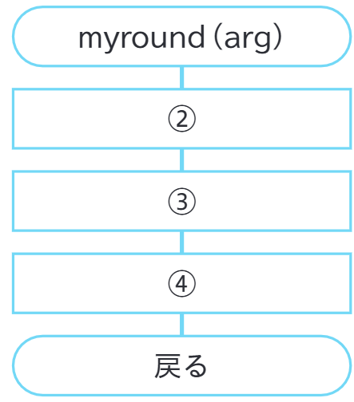
p.108
146
Notes:
【解答例】
まずは，フローチャートを見ながら，アルゴリズムを考えてみよう。
①では，「myround」という名前の関数を定義する。
引数は「arg」である。

Slide 147
p.108
147
Notes:
②では，引数argの値に0.5を加え，変数aに代入する。

Slide 148
p.108
148
Notes:
③では，変数aの値の小数点以下を切り捨て(整数型に変換し)，変数bに代入する。

Slide 149
p.108
149
Notes:
④では，「戻り値」を変数bに指定する。

Slide 150
150
Notes:
次に，アルゴリズムに対応するプログラムを考え，記述してみよう。

Slide 151
151
Notes:
アルゴリズムに対応するプログラムは，図のようになる。

Slide 152
152

Slide 153
二次元配列と線形探索のコード |  |  | 実行結果
1 2 3 4 5 6 7 8 9 | def myround(arg): a = arg + 0.5 b = int(a) return b a = 7.4 print(myround(a)) b = 7.5 print(myround(b)) |  | 7 8
153
Notes:
(補足)
実際には，この図のように関数の定義のコードに続けて，関数を呼び出すコードを記述する。

Slide 154
p.109
Pythonでは，def文に続く行から
始まるコードブロックが関数処理の
本体となる。
154
Notes:
【考察】
Pythonでは，def文に続く行から始まるコードブロックが関数処理の本体となる。
(次のスライドに続く)

Slide 155
p.109
コードブロックは，インデントで指定
するため，インデントを正確に揃える
必要がある。
155
Notes:
(前のスライドからの続き)
コードブロックは，インデントで指定するため，インデントを正確に揃える必要がある。

Slide 156
関数処理の本体
156

Slide 157
round()関数を使用した四捨五入と注意点
Pythonにあらかじめ用意されている
関数の中に，四捨五入を行う
「round()」がある。
Pythonでround()を使用する際には
注意が必要である。
157
Notes:
(補足)
Pythonには，四捨五入する関数として，あらかじめ「round(ラウンド)」関数が用意されている。
例題６では，あらかじめ用意されている「round(ラウンド)」関数と重複しないように，関数名を「myround」としている。
また，Pythonでround()を使用する際に，通常の四捨五入とは異なる結果が返ってくることがあるため，ユーザ定義関数を作成している。
Pythonのround()を使用する際には，注意しなければならない点が二つある。

Slide 158
round()関数を使用した四捨五入と注意点
１．浮動小数点数の誤差
コンピュータは，浮動小数点数を正確に
表現できないことがある。
Pythonでは，round(2.675, 2)に対し，
「2.68」ではなく「2.67」が返される。
158
Notes:
(補足)
一つ目は，「浮動小数点数の誤差」である。
３章２節の「コンピュータでの実数の表現」や「コンピュータでの計算と誤差」で学習したとおり，コンピュータは，浮動小数点数を正確に表現できないことがある。
Pythonにおいては，round(2.675, 2)に対して，「2.68」ではなく，「2.67」が返される。

Slide 159
１．浮動小数点数の誤差
サンプルコード１ |  |  | 実行結果
1 2 3 | print(round(2.675, 0)) print(round(2.675, 1)) print(round(2.675, 2)) |  | 3.0 2.7 2.67
159
Notes:
(補足)
・１行目は，2.675を「１の位」で四捨五入しており，結果は「3.0」である。
・２行目は，2.675を「小数第１の位」で四捨五入しており，結果は「2.7」である。
・３行目は，2.675を「小数第２の位」で四捨五入しており，結果が「2.67」となっている。
通常の四捨五入の値「2.68」と値が異なっていることがわかる。

Slide 160
round()関数を使用した四捨五入と注意点
２．最近接偶数への丸め
値の端数が0.5の場合に，最も近い偶数に
丸められる。
Pythonでは，round(0.5)に対し，
「1」ではなく「0」が返される。
160
Notes:
(補足)
二つ目の注意点は，「最近接偶数への丸め」である。
JIS丸め，ISO丸め，銀行丸めなどとも呼ばれる。
これは，値の端数が0.5の場合に，最も近い偶数に丸められるというものである。
Pythonでは，round(0.5)に対し，「1」ではなく「0」が返される。

Slide 161
２．最近接偶数への丸め
サンプルコード２ |  |  | 実行結果
1 2 3 4 5 6 | print(round(0.5)) print(round(1.5)) print(round(2.5)) print(round(3.5)) print(round(4.5)) print(round(5.5)) |  | 0 2 2 4 4 6
161
Notes:
(補足)
・１行目では，0.5が，1ではなく「0」
・３行目では，2.5が，3ではなく「2」
・５行目では，4.5が，5ではなく「4」
に丸められていることがわかる。

Slide 162
２．最近接偶数への丸め
サンプルコード３ |  |  | 実行結果
1 2 3 4 5 | print(round(5, -1)) print(round(15, -1)) print(round(25, -1)) print(round(35, -1)) print(round(45, -1)) |  | 0 20 20 40 40
162
Notes:
(補足)
端数が５の場合にも同様に，「最近接偶数への丸め」が行われる。
・１行目では，5が，10ではなく「0」
・３行目では，25が，30ではなく「20」
・５行目では，45が，50ではなく「40」
に丸められていることがわかる。

Slide 163

p.109
スコープ
宣言した変数が有効となる範囲。
変数のスコープ
163
Notes:
【参考】変数のスコープ p.109
「スコープ」とは，宣言した変数が有効となる範囲のことである。
変数がどこで宣言されたかによって，その変数が使えるスコープが決まる。

Slide 164
p.109
例題６のプログラム１と解答例の関数は，
それぞれ変数aを宣言しているが，
スコープが異なるため，別の変数として
扱われている。
変数のスコープ
164
Notes:
例題６のプログラム１と解答例の関数は，それぞれ変数aを宣言しているが，スコープが異なるため，別の変数として扱われている。

Slide 165
p.109
変数のスコープ
165

Slide 166
p.109
ローカル変数
スコープが関数内である変数。
グローバル変数
スコープが関数を超え，ほかの関数からもアクセスできる変数。
変数のスコープ
166
Notes:
関数の中で宣言された変数を「ローカル変数」という。
・スコープが関数内であるため，その関数の中でしか使用できない。
一方，関数の外で定義された変数を「グローバル変数」という。
・スコープはプログラム全体であり，プログラムのどこからでも使用できる。
・これにより異なる関数間でデータを共有することができる。

Slide 167
p.109
API (Application Programing Interface)
プログラムの機能やデータなどを外部の
プログラムから利用できるようにした
もの。
167
Notes:
【３】APIとWeb API p.109
プログラムの機能やデータなどを，外部のプログラムから利用できるようにしたものを「API(エーピーアイ)(Application Programing Interface)」という。

Slide 168
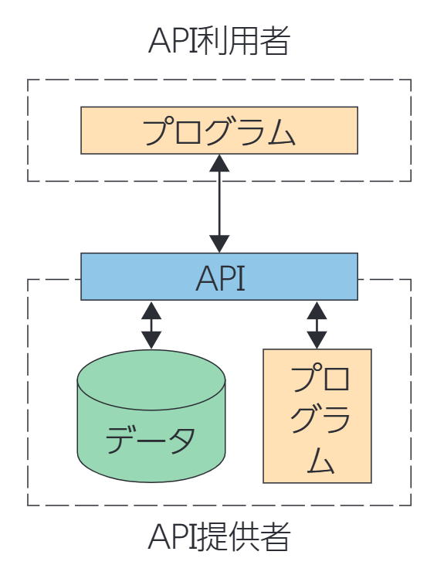
p.109
利用する側は，自分が
作成した関数を呼び出す
ときと同じように，外部
のAPIを呼び出して利用
することができる。
168
Notes:
利用する側は，自分が作成した関数を呼び出すときと同じように，外部のAPIを呼び出して利用することができる。

Slide 169
p.109
Web API
インターネット経由でHTTPプロトコルを用いて利用できるAPI。
・SNSの投稿をプログラムから行うことができるAPI
・メッセージアプリの返信を自動で行うためのAPI
・政府の統計データをプログラムから取得することが
できるAPI など
169
Notes:
「Web API」とは，インターネット経由でHTTPプロトコルを用いて利用できるAPIである。
例えば，次のようなものがある。
・SNSの投稿をプログラムから行うことができるAPI
(補足)ログを公開すると同時に，その記事をSNSに自動で投稿することができる。
・メッセージアプリの返信を自動で行うためのAPI
(補足)企業がメッセージアプリのAPI使用して自動返信ボットを作成し，顧客からの問い合わせに自動で返信を行うことができる。
・政府の統計データをプログラムから取得することができるAPI
(補足)政府統計の総合窓口である「e-Stat」(https://www.e-stat.go.jp/)では，統計データを機械判読可能な形式で取得できるAPI機能が提供されている。
特定の地域の人口データを取得し，地域ごとの人口動態を分析したり，マーケティング戦略を立てたりすることが可能である。
「e-Stat API機能」(https://www.e-stat.go.jp/api/)

Slide 170
170
Notes:
［３］探索と整列のプログラム
データの探索や並べ替えを行うためには，どのようなアルゴリズムを用いればよいだろうか。
また，アルゴリズムによって効率に差はあるだろうか。

Slide 171
p.110
探索 (search)
たくさんのデータの中から目的のデータを探し出すこと。
線形探索 (linear search)
最初のデータから順番に一つずつ調べていくアルゴリズム。
171
Notes:
【１】線形探索のアルゴリズム p.110
たくさんのデータの中から目的のデータを探し出すことを「探索」という。
「線形探索」は，最初のデータから順番に一つずつ調べていくアルゴリズムである。

Slide 172
p.110
線形探索で在庫数を調べる
プログラム
次の図のような商品番号，商品名，
在庫数のデータを格納した二次元配列
(リスト)がある。
❼｜
172
Notes:
【例題７】線形探索で在庫数を調べるプログラム p.110
図のような商品番号，商品名，在庫数のデータを格納した二次元配列(リスト)がある。
(問題文はスライド170に続く)
アニメーションコンテンツ
https://api01-platform.stream.co.jp/apiservice/plt3/NDU1MQ%3d%3d%23NTgwNA%3d%3d%23280%23168%230%2333E6209A7400%23MDoyOjc6YTpmOzEwOzEwOzEw%23

Slide 173
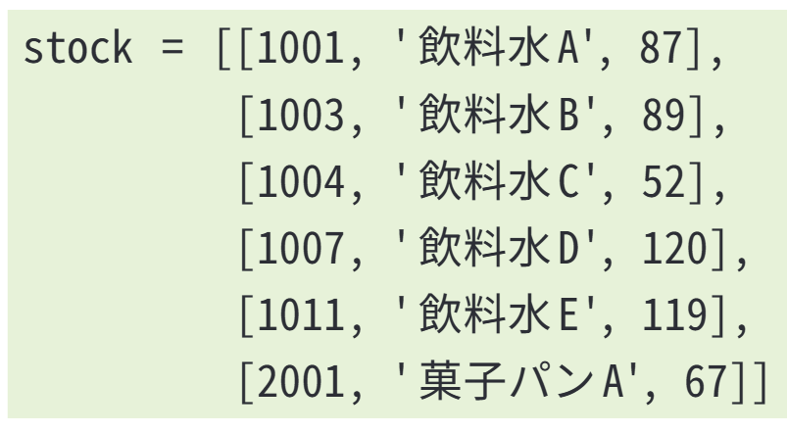
商品番号
商品名
在庫数
173
Notes:
商品番号，商品名，在庫数のデータを格納した二次元配列

Slide 174
p.110
線形探索で在庫数を調べる
プログラム
商品番号を，線形探索のアルゴリズム
を用いてリストから探索し，商品名と
在庫数を表示するプログラムを作成
してみよう。
❼｜
174
Notes:
(スライド168の問題文の続き)
ユーザが入力した「商品番号」を，線形探索のアルゴリズムを用いてリストから探索し，「商品名」と「在庫数」を表示するプログラムを作成してみよう。

Slide 175
p.110
二次元配列
二つの添字で要素を指定する配列。
175
Notes:
「二次元配列」とは，二つの添字で要素を指定する配列のことである。

Slide 176
𝑥方向 →
stock[𝑦][𝑥]
𝑦方向 ↓
176
Notes:
(補足)
二次元配列の要素は，図のように「配列名」と「添字」で指定する。

Slide 177
𝑥方向 →
stock[𝑦][𝑥]
𝑦方向 ↓
[0][0]
[1][0]
[2][0]
[3][0]
[4][0]
[5][0]
177
Notes:
(補足)
添字の順序は，[y][x]であることに注意する。

Slide 178
𝑥方向 →
stock[𝑦][𝑥]
𝑦方向 ↓
[0][0] | [0][1] | [0][2]
178
Notes:
(補足)
配列と同様に，添字はy，xともに「0」から始まる。

Slide 179
𝑥方向 →
stock[𝑦][𝑥]
𝑦方向 ↓
[0][0] | [0][1] | [0][2]
[1][0] | [1][1] | [1][2]
[2][0] | [2][1] | [2][2]
[3][0] | [3][1] | [3][2]
[4][0] | [4][1] | [4][2]
[5][0] | [5][1] | [5][2]
179
Notes:
(補足)

Slide 180
0 1 2
1
180
Notes:
この例題では，
・stock[1][0]の要素には，商品番号「1003」
・stock[1][1]の要素には，商品名「飲料水B」
・stock[1][2]の要素には，在庫数「89」
が格納されている。

Slide 181
p.110
最初の在庫数のデータから順番に目的
のデータかどうか調べていけばよい。
発見した場合は，break文を利用して
繰り返しから抜けるようにする。
181
Notes:
【考え方】
・ユーザが入力した商品番号と，リストの商品番号が一致する(等しい)かどうかを，順番に調べていけばよい。
・一致するデータを発見した場合は，break文を利用して繰り返しから抜けるようにする。
for文やwhile文による繰り返しの中で，break文が実行されると，その場で繰り返しから抜け，次の処理に移る。

Slide 182
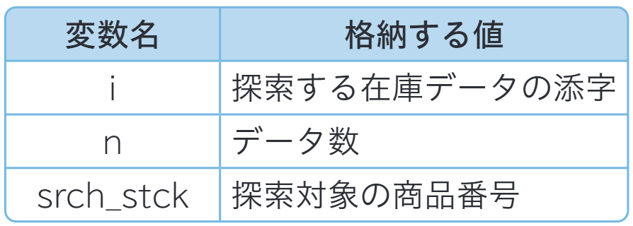
p.110
182
Notes:
この例題では，
・探索する在庫データの添字を，「変数i」
・データの数を，「変数n」
・探索対象の商品番号を，「変数srch_stck」
とする。

Slide 183
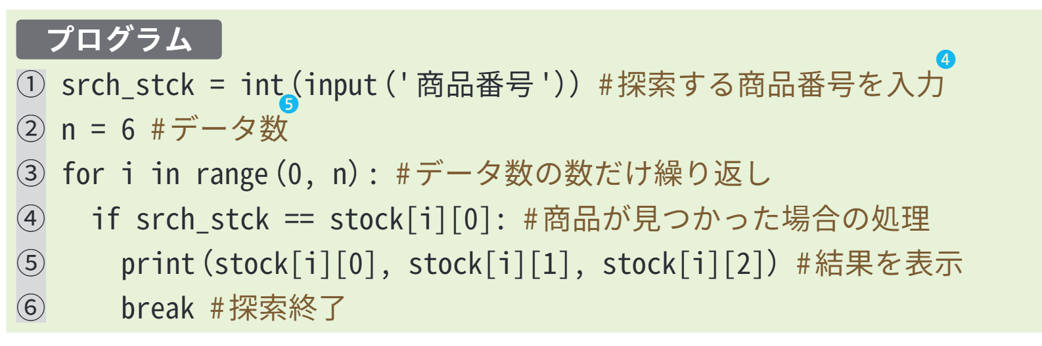
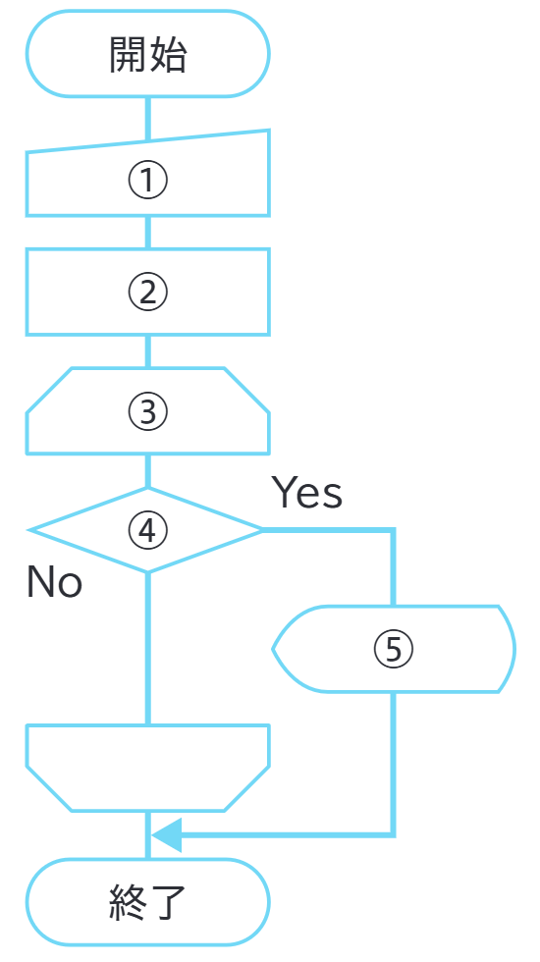
ユーザが入力した商品番号を，変数srch_stckに代入する。
データ数を，変数nに代入する。
在庫データの添字である変数iを，0からデータ数まで
１ずつ増やしながら，④を繰り返す
もし変数srch_stckが，リストの商品番号と等しければ
商品番号と商品名，在庫数を表示する。
探索を終了する。
183
Notes:
まずは，フローチャートを見ながら，アルゴリズムを考えてみよう。

Slide 184
ユーザが入力した商品番号を，変数srch_stckに代入する。
データ数を，変数nに代入する。
在庫データの添字である変数iを，0からデータ数まで
１ずつ増やしながら，④を繰り返す
もし変数srch_stckが，リストの商品番号と等しければ
商品番号と商品名，在庫数を表示する。
探索を終了する。
184
Notes:
①ユーザが入力した商品番号を，変数srch_stckに代入する。
②データ数を，変数nに代入する。
③変数iを，0からデータ数(変数n)まで１ずつ増やしながら，④を繰り返す
④もし変数srch_stckが，リストの商品番号と等しければ
⑤商品番号と商品名，在庫数を表示する。
⑥探索を終了する。

Slide 185
コメント
プログラムの作成者が記述する注釈。
②のコードを，n = len(stock) のように書くことで，
自動的にデータ数を取得することができる。
len関数は，配列の要素数を戻り値にする関数である。
185
Notes:
アルゴリズムに対応するプログラムは，図のようになる。
「#」に続いている部分を，「コメント」という。
コメントとは，プログラムの作成者が記述する注釈である。
②のコードを，「n = len(stock)」 のように書くことで，自動的にデータ数を取得することができる。
len(レン)関数は，配列の要素数を戻り値にする関数である。
※length(レングス)の略で，「長さ」の意。

Slide 186
二次元配列と線形探索のコード
1 2 3 4 5 6 7 8 9 10 11 12 13 | stock = [[1001, '飲料水A', 67], [1003, '飲料水B', 89], [1004, '飲料水C', 52], [1007, '飲料水D', 120] , [1011, '飲料水E', 119], [2001, '菓子パンA', 67]] srch_stck = int(input('商品番号')) n = 6 for i in range(0, n): if srch_stck == stock[i][0]: print(stock[i][0], stock[i][1], stock[i][2]) break
186
Notes:
(補足)
実際には，この図のように二次元配列のコードに続けて，線形探索のコードを記述する。

Slide 187
p.110
線形探索は，最初のデータから順番に
調べていくため，効率が悪い。
データの量に比例して必要な繰り返しの
回数も増えていく。
187
Notes:
【考察】
・線形探索は，最初のデータから順番に調べていくため，効率が悪い。
・データの量に比例して必要な繰り返しの回数も増えていく。

Slide 188
p.110
一方で，アルゴリズムは単純であるため
プログラムのコードは簡単なものになる。
188
Notes:
一方で，アルゴリズムは単純であるため，プログラムのコードは簡単なものになる。

Slide 189
p.111
二分探索 (binary search)
データを半分に分けてどちらに探索する
データが含まれているかを調べ，含まれているほうのデータをされに半分に分けるという手順を繰り返すアルゴリズム。
189
Notes:
【２】二分探索のアルゴリズム p.111
データを半分に分けてどちらに探索するデータが含まれているかを調べ，含まれているほうのデータをされに半分に分けるという手順を繰り返すアルゴリズムを「二分探索」という。

Slide 190
p.111
二分探索で在庫数を調べる
プログラム
例題７の商品番号2001を二分探索で
探索するプログラムを作成してみよう。
商品は小さい順に並んでいるとする。
❽｜
190
Notes:
【例題８】 二分探索で在庫数を調べるプログラム p.111
例題７の商品番号2001を二分探索で探索するプログラムを作成してみよう。
商品は小さい順に並んでいるとする。
アニメーションコンテンツ
https://api01-platform.stream.co.jp/apiservice/plt3/NDU1MQ%3d%3d%23NTgwMw%3d%3d%23280%23168%230%2333E6209A7400%23MDoyOjc6YTpmOzEwOzEwOzEw%23

Slide 191
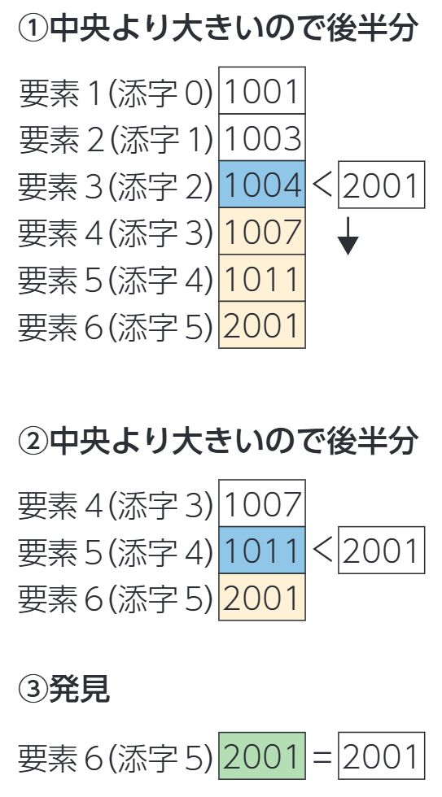
p.111
Ⅰ・中央のデータを求める。
データは添字０の要素
と添字５の要素の間に
あるので，(0+5)/2
より，添字２の要素。
次のⅠ～Ⅲの流れで考えるとよい。
191
Notes:
次のⅠ～Ⅲの流れで考えるとよい。
[Ⅰ]中央のデータを求める。
・データは添字０の要素と添字５の要素の間にあるので，(0+5)/2より，「添字２の要素」である。
(次のスライドに続く)

Slide 192
p.111
Ⅰ・添字２の要素(要素３)の
商品番号は1004。
探索するデータは後ろ
半分にある。
次のⅠ～Ⅲの流れで考えるとよい。
192
Notes:
(前のスライドからの続き)
[Ⅰ]中央のデータを求める。
・添字２の要素(要素３)の商品番号は，「1004」である。
・探索するデータは後ろ半分にある。
(次のスライドに続く)

Slide 193
p.111
Ⅰ・探索する範囲を添字３
の要素から添字５の要素
とする。
次のⅠ～Ⅲの流れで考えるとよい。
193
Notes:
(前のスライドからの続き)
[Ⅰ]中央のデータを求める。
・探索する範囲を，「添字３の要素から添字５の要素」とする。

Slide 194
p.111
Ⅱ・中央のデータを求める。
(3+5)/2より，
添字４の要素。
次のⅠ～Ⅲの流れで考えるとよい。
194
Notes:
[Ⅱ]中央のデータを求める。
・(3+5)/2より，「添字４の要素」である。
(次のスライドに続く)

Slide 195
p.111
Ⅱ・添字４の要素の商品番号
は1011。
探索するデータは後ろ
半分にある。
次のⅠ～Ⅲの流れで考えるとよい。
195
Notes:
(前のスライドからの続き)
[Ⅱ]中央のデータを求める。
・添字４の要素(要素５)の商品番号は，「1011」である。
・探索するデータは後ろ半分にある。
(次のスライドに続く)

Slide 196
p.111
Ⅱ・探索する範囲を，
添字５から添字５とする。
次のⅠ～Ⅲの流れで考えるとよい。
196
Notes:
(前のスライドからの続き)
[Ⅱ]中央のデータを求める。
・探索する範囲を，「添字５から添字５」とする。

Slide 197
p.111
Ⅲ・中央のデータを求める。
(5+5)/2より，
添字５の要素。
次のⅠ～Ⅲの流れで考えるとよい。
197
Notes:
[Ⅲ]中央のデータを求める。
・(5+5)/2より，「添字５の要素」である。
(次のスライドに続く)

Slide 198
p.111
Ⅲ・添字５の要素の商品番号
は2001。
探索するデータを発見した。
次のⅠ～Ⅲの流れで考えるとよい。
198
Notes:
(前のスライドからの続き)
[Ⅲ]中央のデータを求める。
・添字５の要素(要素６)の商品番号は，「2001」である。
探索するデータを発見することができた。

Slide 199
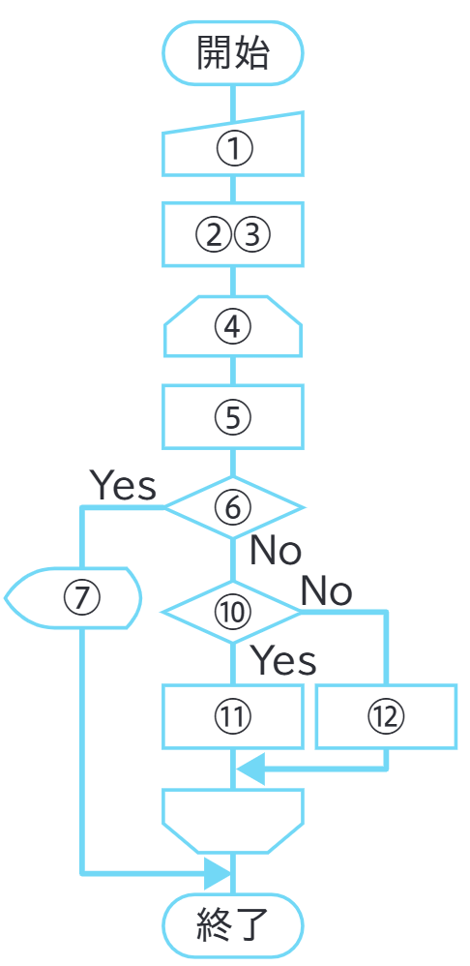
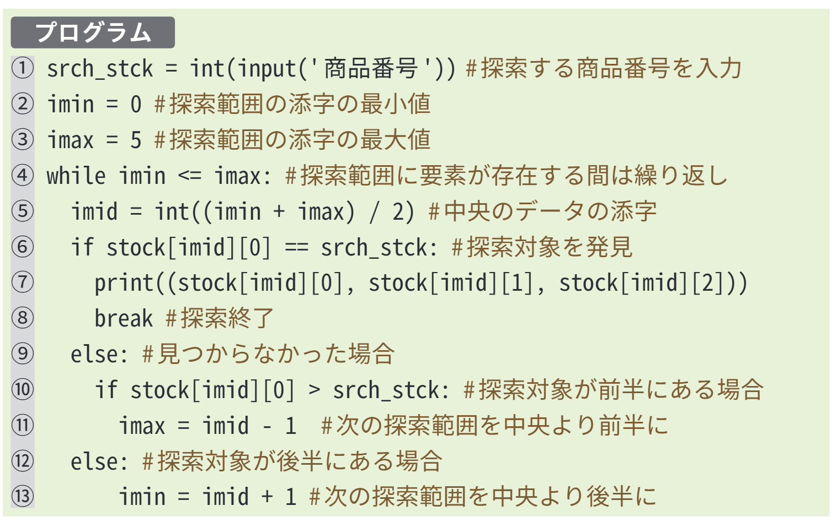
199
Notes:
プログラムを考え，記述してみよう。

Slide 200
(１～３行目)
200
Notes:
①から③のコード

Slide 201
(４～８行目)
201
Notes:
④から⑧のコード

Slide 202
(９～13行目)
202
Notes:
⑨から⑬のコード

Slide 203
203
Notes:
全体のプログラム

Slide 204
p.111
少ない繰り返しの回数で探索対象を
見つけることができると期待できる。
線形探索よりアルゴリズムが複雑なため，
コードも複雑になっている。
Notes:
【考察】
・少ない繰り返しの回数で探索対象を見つけることができると期待できる。
・ 線形探索よりアルゴリズムが複雑なため，コードも複雑になっている。

Slide 205
p.111
線形探索と二分探索のように同じ結果を
得られるアルゴリズムが複数ある場合，
どのようなアルゴリズムが優れていると
いえるだろうか。
Notes:
【３】アルゴリズムの評価 p.111
(問い)
線形探索と二分探索のように，同じ結果を得られるアルゴリズムが複数ある場合，どのようなアルゴリズムが優れているといえるだろうか。

Slide 206
p.111
線形探索と二分探索のように同じ結果を
得られるアルゴリズムが複数ある場合
一般的には，
計算量が少ないアルゴリズムが優れているといえる。
Notes:
(答え)
一般的には，「計算量が少ないアルゴリズムが優れている」といえる。

Slide 207
p.111
探索するデータが２倍になったときの
計算量を予想してみよう。
・線形探索は計算量が２倍になる。
・二分探索は計算量は１回分増える。
207
Notes:
(問い)
探索するデータが２倍になったときの計算量を，予想してみよう。

Slide 208
p.111
探索するデータが２倍になったときの
計算量を予想してみよう。
・線形探索は計算量が２倍になる。
・二分探索は計算量は１回分増える。
二分探索のほうが
優れたアルゴリズムといえる。
208
Notes:
(答え)
・線形探索は計算量が「２倍」になる。
・二分探索は計算量は「１回分増える」。
よって，「二分探索」のほうが優れたアルゴリズムといえる。

Slide 209
p.112
整列 (sort)
データをある値に基づいて並べ替える
こと。
バブルソート (bubble sort)
隣り合う要素の大小を比較，入れ替えを繰り返すことで整列させるアルゴリズム。
Notes:
【４】整列のアルゴリズム p.112
データをある値に基づいて並べ替えることを，「整列」という。
「バブルソート」は，隣り合う要素の大小を比較，入れ替えを繰り返すことで整列させるアルゴリズムである。

Slide 210
p.112
次の図のようなばらばらの順でリストに
格納された在庫データを，バブルソート
のアルゴリズムを用いて商品番号順に
整列させるプログラムを作成してみよう。
また，計算量を求めてみよう。
❾｜バブルソートを実行するプログラム
210
Notes:
【例題９】バブルソートを実行するプログラム
次の図のような，ばらばらの順でリストに格納された在庫データを，バブルソート のアルゴリズムを用いて商品番号順に整列させるプログラムを作成してみよう。
また，計算量を求めてみよう。
アニメーションコンテンツ
https://api01-platform.stream.co.jp/apiservice/plt3/NDU1MQ%3d%3d%23NTgwNQ%3d%3d%23280%23168%230%2333E6209A7400%23MDoyOjc6YTpmOzEwOzEwOzEw%23

Slide 211
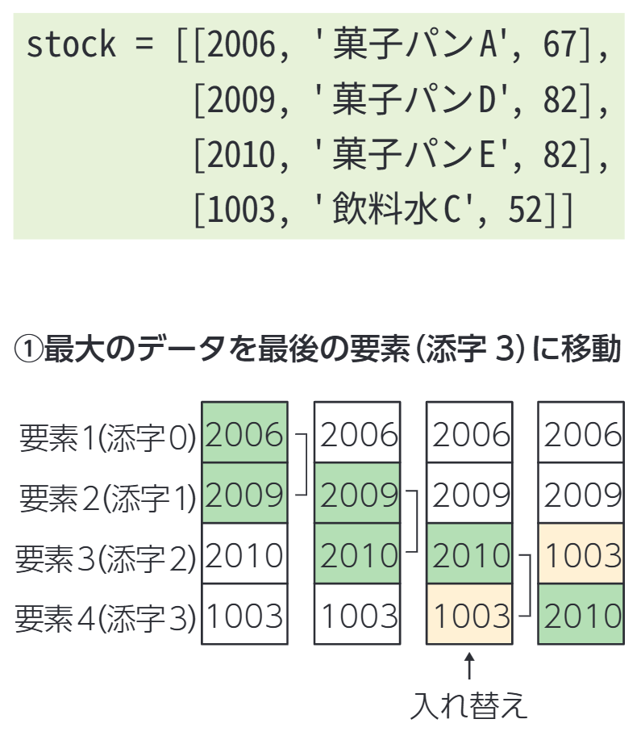
商品番号
商品名
在庫数
211
Notes:
商品番号，商品名，在庫数のデータを格納した二次元配列

Slide 212
p.112
最も大きい商品番号のデータの場所から順に
定めていくという考え方で整列を行う。
バブルソートのアルゴリズム
212
Notes:
【考え方】バブルソートのアルゴリズム
「最も大きい商品番号のデータ」の場所から，順に定めていくという考え方で整列を行う。

Slide 213
p.112
Ⅰ 最も商品番号が大きいデータを，
最後の要素に移動する。
バブルソートのアルゴリズム
213
Notes:
[Ⅰ]最も商品番号が大きいデータを，最後の要素に移動する。
(次のスライドに続く)

Slide 214
p.112
・添字０の要素と
添字１の要素の
商品番号を比較
→添字０の要素の方が
小さい
→そのまま
バブルソートのアルゴリズム
214
Notes:
(前のスライドからの続き)
[Ⅰ]最も商品番号が大きいデータを，最後の要素に移動する。
・添字０の要素と添字１の要素の商品番号を比較する。
→添字０の要素の方が小さい。
→データは入れ替えず，そのままにする。
(次のスライドに続く)

Slide 215
p.112
・添字１の要素と
添字２の要素の
商品番号を比較
→添字１の要素の方が
小さい
→そのまま
バブルソートのアルゴリズム
215
Notes:
(前のスライドからの続き)
[Ⅰ]最も商品番号が大きいデータを，最後の要素に移動する。
・添字１の要素と添字２の要素の商品番号を比較する。
→添字１の要素の方が小さい。
→データは入れ替えず，そのままにする。
(次のスライドに続く)

Slide 216
p.112
・添字２の要素と
添字３の要素の
商品番号を比較
→添字２の要素の方が
大きい
→データを入れ替え
バブルソートのアルゴリズム
216
Notes:
(前のスライドからの続き)
[Ⅰ]最も商品番号が大きいデータを，最後の要素に移動する。
・添字２の要素と添字３の要素の商品番号を比較する。
→添字２の要素の方が「大きい」。
→データを「入れ替える」。

Slide 217
p.112
Ⅱ ２番目に商品番号が大きいデータを，
最後から二つ目の要素に移動する。
バブルソートのアルゴリズム
217
Notes:
[Ⅱ]２番目に商品番号が大きいデータを，最後から二つ目の要素に移動する。
(次のスライドに続く)

Slide 218
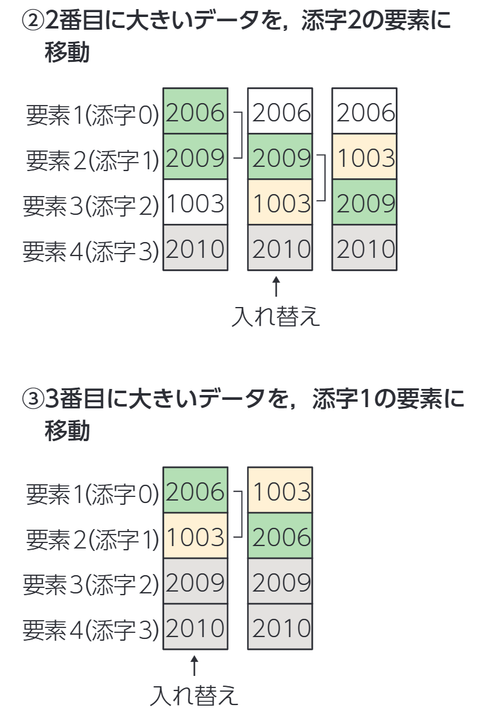
p.112
・添字０の要素と
添字１の要素の
商品番号を比較
→添字０の要素の方が
小さい
→そのまま
バブルソートのアルゴリズム
218
Notes:
(前のスライドからの続き)
[Ⅱ]２番目に商品番号が大きいデータを，最後から二つ目の要素に移動する。
・添字０の要素と添字１の要素の商品番号を比較する。
→添字０の要素の方が小さい。
→データは入れ替えず，そのままにする。
(次のスライドに続く)

Slide 219
p.112
・添字１の要素と
添字２の要素の
商品番号を比較
→添字１の要素の方が
大きい
→入れ替え
バブルソートのアルゴリズム
219
Notes:
(前のスライドからの続き)
[Ⅱ]２番目に商品番号が大きいデータを，最後から二つ目の要素に移動する。
・添字１の要素と添字２の要素の商品番号を比較する。
→添字１の要素の方が「大きい」。
→データを「入れ替える」。

Slide 220
p.112
Ⅲ ３番目に商品番号が大きいデータを，
最後から三つ目の要素に移動する。
バブルソートのアルゴリズム
220
Notes:
[Ⅲ]３番目に商品番号が大きいデータを，最後から三つ目の要素に移動する。
(次のスライドに続く)

Slide 221
p.112
・添字０の要素と
添字１の要素の
商品番号を比較
→添字０の要素の方が
大きい
→入れ替え
バブルソートのアルゴリズム
221
Notes:
(前のスライドからの続き)
[Ⅲ]３番目に商品番号が大きいデータを，最後から三つ目の要素に移動する。
・添字０の要素と添字１の要素の商品番号を比較する。
→添字０の要素の方が「大きい」。
→データを「入れ替える」。

Slide 222
p.112
二つの変数a，bに格納されているデータを
入れ替えるときは，ほかに一時的にデータを
格納する変数が必要となる。
その変数の名前をここではtmpとする。
商品番号を入れ替える場合は次の手順で行う。
変数に格納したデータの入れ変え
222
Notes:
【考え方】変数に格納したデータの入れ変え
二つの変数a，bに格納されているデータを入れ替えるときは，ほかに一時的にデータを格納する変数が必要となる。
その変数の名前を，ここでは「tmp」とする。
商品番号を入れ替える場合は次の手順で行う。
(次のスライドに続く)

Slide 223
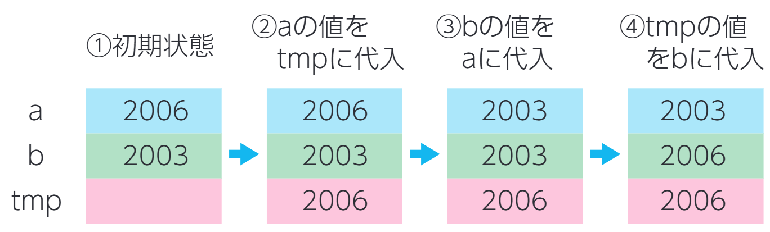
データの入れ替え
Pythonでは，一時的にデータを格納する変数をユーザが用意
しなくても，入れ替えを行うことができる機能が用意されている。
223
Notes:
(前のスライドからの続き)
Pythonでは，一時的にデータを格納する変数をユーザが用意しなくても，入れ替えを行うことができる機能が用意されている。

Slide 224
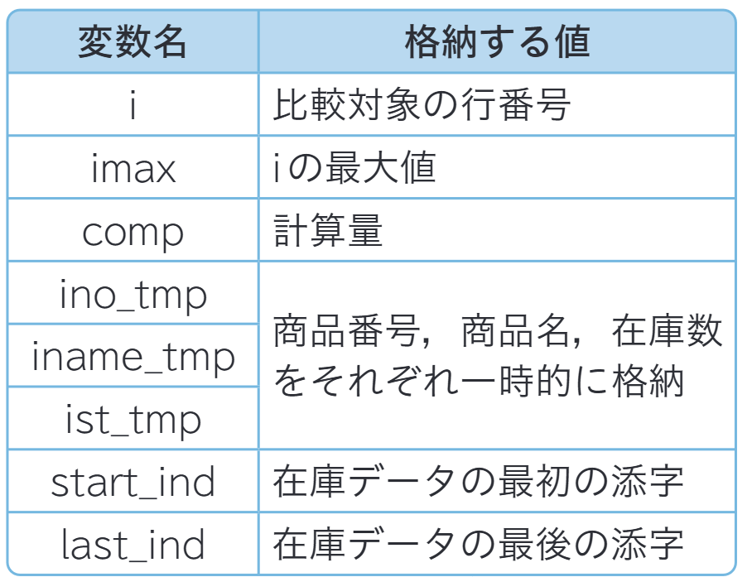
224
Notes:
次の図は，変数の一覧である。
・i 比較対象の行番号
・imax 変数iの最大値
・comp 計算量
・ino_tmp 商品番号を一時的に格納
・iname_tmp 商品名を一時的に格納
・ist_tmp 在庫数を一時的に格納
・start_ind 在庫データの最初の添字
・last_ind 在庫データの最後の添字

Slide 225
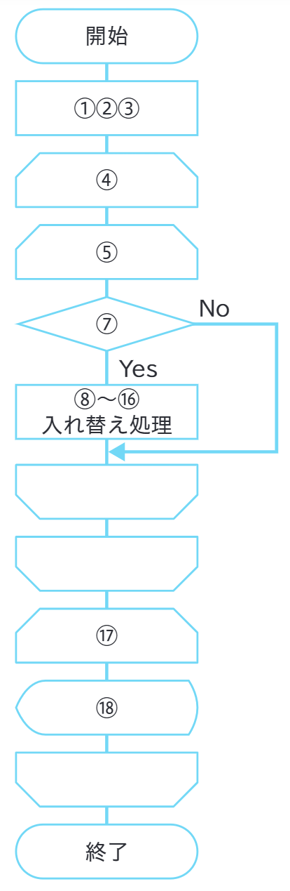
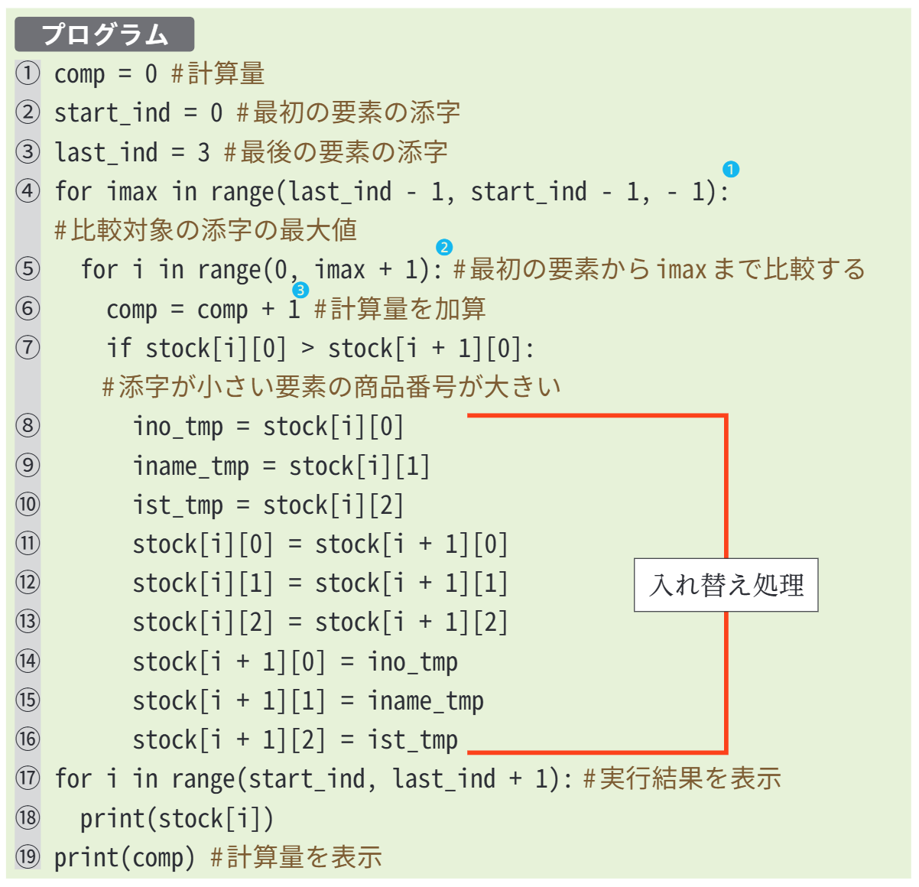
225
Notes:
プログラムを考え，記述してみよう。

Slide 226
(１～３行目)
226
Notes:
①から③のコード

Slide 227
(４～６行目)
増分の-1は「繰り返すたびに，imaxの値を1減らす」という意味。
for文で記述されたループの内側に，もう一つループが記述されている。
ある構造の内側にされに構造があるものをネストという。
ここでは，商品番号の大小を比較する回数を計算量とする。
227
Notes:
④から⑥のコード

Slide 228
(７行目)
228
Notes:
⑦のコード

Slide 229
(８～16行目)
229
Notes:
⑧から⑯のコード

Slide 230
(17～19行目)
230
Notes:
⑰から⑲のコード

Slide 231
231
Notes:
プログラム全体

Slide 232
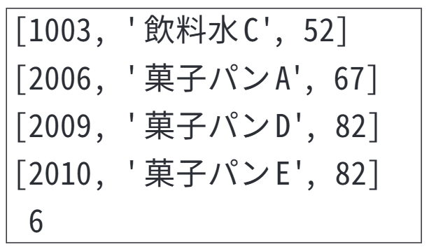
実行結果
232
Notes:
実行結果は，次の図のようになる。

Slide 233
p.113
Pythonに用意されている変数の値を
入れ替える機能を用いると，
次のように記述することができる。
Notes:
【考察】
Pythonに用意されている変数の値を入れ替える機能を用いると，次のように記述することができる。

Slide 234

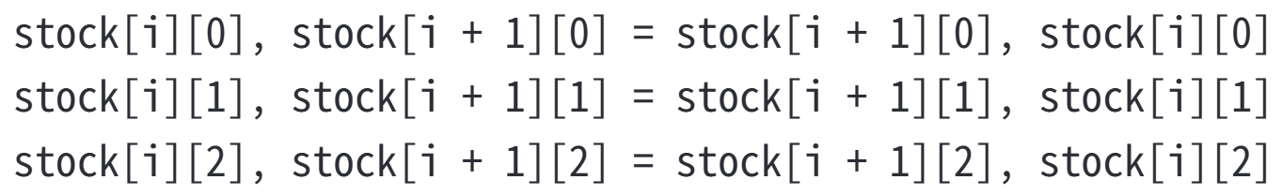
p.113
わずか３行
Notes:
(前のスライドからの続き)
⑧から⑯の９行あった入れ替え処理を，わずか３行で記述することができる。

Slide 235
p.113
5
(1) 例題９で，データ数を２倍，４倍
に増やしたとき，計算量がどの
ように増加するか調べてみよう。
235
Notes:
【確認問題５】 p.113
(1) 例題９で，データ数を２倍，４倍に増やしたとき，計算量がどのように増加するか調べてみよう。

Slide 236
データ数を２倍に増やしたとき
① ② ③ ④ ⑤ ⑥ ⑦ ⑧ ⑨ ⑩ ⑪ ⑫ ⑬ ⑭ ⑮ ⑯ ⑰ ⑱ ⑲ ⑳ ㉑ ㉒ | stock = [[2006,'菓子パンA',67], [2009,'菓子パンD',82], [2010,'菓子パンE',82], [1003,'飲料水C',52], [2021,'菓子パンF',67], [2029,'菓子パンG',82], [2022,'菓子パンH',82], [1011,'飲料水E',119]] comp = 0 #計算量 start_ind = 0 #最初の要素の添字 last_ind = 7 #最後の要素の添字 for imax in range(last_ind - 1, start_ind - 1, -1): #比較する対象の添字の最大値 for i in range(0, imax + 1): #在庫データの最初の要素からimaxまでデータを比較する comp = comp + 1 #計算量を加算 if stock[i][0] > stock[i + 1][0]: #添字が小さい要素の商品番号が大きければ stock[i][0], stock[i + 1][0] = stock[i + 1][0], stock[i][0] stock[i][1], stock[i + 1][1] = stock[i + 1][1], stock[i][1] stock[i][2], stock[i+1][2] = stock[i + 1 ][2], stock[i][2] for i in range(start_ind, last_ind + 1): #実行結果を表示 print(stock[i]) print(comp) #計算量を表示
236
Notes:
【解答例】データ数を２倍に増やしたとき
プログラム全体

Slide 237
データ数を２倍に増やしたとき
① ② ③ ④ ⑤ ⑥ ⑦ ⑧ ⑨ | stock = [[2006,'菓子パンA',67], [2009,'菓子パンD',82], [2010,'菓子パンE',82], [1003,'飲料水C',52], [2021,'菓子パンF',67], [2029,'菓子パンG',82], [2022,'菓子パンH',82], [1011,'飲料水E',119]]
237
Notes:
【解答例】
①から⑨のコード

Slide 238
データ数を２倍に増やしたとき
⑩ ⑪ ⑫ ⑬ ⑭ ⑮ ⑯ ⑰ ⑱ ⑲ ⑳ ㉑ ㉒ | comp = 0 start_ind = 0 last_ind = 7 for imax in range(last_ind - 1, start_ind - 1, -1): for i in range(0, imax + 1): comp = comp + 1 if stock[i][0] > stock[i + 1][0]: stock[i][0], stock[i + 1][0] = stock[i + 1][0], stock[i][0] stock[i][1], stock[i + 1][1] = stock[i + 1][1], stock[i][1] stock[i][2], stock[i+1][2] = stock[i + 1 ][2], stock[i][2] for i in range(start_ind, last_ind + 1): print(stock[i]) print(comp)
238
Notes:
【解答例】データ数を２倍に増やしたとき
⑩から㉒のコード(コメントなし)

Slide 239
データ数を４倍に増やしたとき
① ② ③ ④ ⑤ ⑥ ⑦ ⑧ ⑨ ⑩ ⑪ ⑫ ⑬ ⑭ ⑮ ⑯ ⑰ ⑱ ⑲ ⑳ ㉑ ㉒ ㉓ ㉔ ㉕ ㉖ ㉗ ㉘ ㉙ ㉚ | stock = [[2006,'菓子パンA',67], [2009,'菓子パンD',82], [2010,'菓子パンE',82], [1003,'飲料水C',52], [2021,'菓子パンF',67], [2029,'菓子パンG',82], [2022,'菓子パンH',82], [1011,'飲料水E',119], [2028,'菓子パンI',67], [2025,'菓子パンJ',82], [2031,'菓子パンK',82], [1008,'飲料水D',52], [2022,'菓子パンL',67], [2027,'菓子パンM',82], [2025,'菓子パンN',82], [1001,'飲料水R',119]] comp = 0 #計算量 start_ind = 0 #最初の要素の添字 last_ind = 15 #最後の要素の添字 for imax in range(last_ind - 1, start_ind - 1, -1): #比較する対象の添字の最大値 for i in range(0, imax + 1): #在庫データの最初の要素からimaxまでデータを比較する comp = comp + 1 #計算量を加算 if stock[i][0] > stock[i + 1][0]: #添字が小さい要素の商品番号が大きければ stock[i][0], stock[i + 1][0] = stock[i + 1][0], stock[i][0] stock[i][1], stock[i + 1][1] = stock[i + 1][1], stock[i][1] stock[i][2], stock[i + 1][2] = stock[i + 1][2], stock[i][2] for i in range(start_ind, last_ind + 1): #実行結果を表示 print(stock[i]) print(comp) #計算量を表示
239
Notes:
【解答例】データ数を４倍に増やしたとき
プログラム全体

Slide 240
① ② ③ ④ ⑤ ⑥ ⑦ ⑧ ⑨ ⑩ ⑪ ⑫ ⑬ ⑭ ⑮ ⑯ ⑰ | stock = [[2006,'菓子パンA',67], [2009,'菓子パンD',82], [2010,'菓子パンE',82], [1003,'飲料水C',52], [2021,'菓子パンF',67], [2029,'菓子パンG',82], [2022,'菓子パンH',82], [1011,'飲料水E',119], [2028,'菓子パンI',67], [2025,'菓子パンJ',82], [2031,'菓子パンK',82], [1008,'飲料水D',52], [2022,'菓子パンL',67], [2027,'菓子パンM',82], [2025,'菓子パンN',82], [1001,'飲料水R',119]]
240
Notes:
【解答例】データ数を４倍に増やしたとき
①から⑰のコード

Slide 241
⑱ ⑲ ⑳ ㉑ ㉒ ㉓ ㉔ ㉕ ㉖ ㉗ ㉘ ㉙ ㉚ | comp = 0 start_ind = 0 last_ind = 15 for imax in range(last_ind - 1, start_ind - 1, -1): for i in range(0, imax + 1): comp = comp + 1 if stock[i][0] > stock[i + 1][0]: stock[i][0], stock[i + 1][0] = stock[i + 1][0], stock[i][0] stock[i][1], stock[i + 1][1] = stock[i + 1][1], stock[i][1] stock[i][2], stock[i + 1][2] = stock[i + 1][2], stock[i][2] for i in range(start_ind, last_ind + 1): print(stock[i]) print(comp)
241
Notes:
【解答例】データ数を４倍に増やしたとき
⑱から㉚のコード(コメントなし)

Slide 242
p.113
5
(2) 例題９のプログラムを修正し，
商品番号の降順に並べ変えて
みよう。
242
Notes:
【確認問題５】 p.113
(2) 例題９のプログラムを修正し，商品番号の降順に並べ変えてみよう。

Slide 243
① ② ③ ④ ⑤ ⑥ ⑦ ⑧ ⑨ ⑩ ⑪ ⑫ ⑬ ⑭ ⑮ ⑯ ⑰ ⑱ | stock = [[2006,'菓子パンA',67], [2009,'菓子パンD',82], [2010,'菓子パンE',82], [1003,'飲料水C',52]] comp = 0 #計算量 start_ind = 0 #最初の要素の添字 last_ind = 3 #最後の要素の添字 for imax in range(last_ind - 1, start_ind - 1, -1): #比較する対象の添字の最大値 for i in range(0, imax + 1): #在庫データの最初の要素からimaxまでデータを比較する comp = comp + 1 #計算量を加算 if stock[i][0] < stock[i + 1][0]: #添字が小さい要素の商品番号が大きければ stock[i][0], stock[i + 1][0] = stock[i + 1][0], stock[i][0] stock[i][1], stock[i + 1][1] = stock[i + 1][1], stock[i][1] stock[i][2], stock[i + 1][2] = stock[i + 1][2], stock[i][2] for i in range(start_ind, last_ind + 1): #実行結果を表示 print(stock[i]) print(comp) #計算量を表示
243
Notes:
【解答例】
プログラム全体

Slide 244
① ② ③ ④ ⑤ | stock = [[2006,'菓子パンA',67], [2009,'菓子パンD',82], [2010,'菓子パンE',82], [1003,'飲料水C',52]]
244
Notes:
【解答例】
①から⑤のコード

Slide 245
⑥ ⑦ ⑧ ⑨ ⑩ ⑪ ⑫ ⑬ ⑭ ⑮ ⑯ ⑰ ⑱ | comp = 0 start_ind = 0 last_ind = 3 for imax in range(last_ind - 1, start_ind - 1, -1): for i in range(0, imax + 1): comp = comp + 1 if stock[i][0] < stock[i + 1][0]: stock[i][0], stock[i + 1][0] = stock[i + 1][0], stock[i][0] stock[i][1], stock[i + 1][1] = stock[i + 1][1], stock[i][1] stock[i][2], stock[i + 1][2] = stock[i + 1][2], stock[i][2] for i in range(start_ind, last_ind + 1): print(stock[i]) print(comp)
245
Notes:
【解答例】
⑥から⑱のコード(コードなし)

